Slide 1
တၢ်သ့ဖံးမၤအခီၣ်တဃၥ်လၢတၢ်ဟ့ၣ်မၤစၢၤဆီၣ်ထွဲလၢသးတၢ်ရ့လိၥ်ဘၣ်ထွဲတကပၤ
တၢ်မၤလိသီဖုၣ်လၢ ကီၢ်ပယီၤ လီၢ်ကဝီၤပှၤမၤတၢ်ဖိတဖၣ်
Notes:
တၢ်သ့ဖံးမၤအခီၣ်တဃၥ်လၢတၢ်ဟ့ၣ်မၤစၢၤဆီၣ်ထွဲလၢ သးတၢ်ရ့လိၥ်ဘၣ်ထွဲတကပၤ မ့ၢ်ဝဲဒၣ် တၢ်မၤလိသီဖုၣ်လၢ ကီၢ်ပယီၤ လီၢ်ကဝီၤပှၤမၤတၢ်ဖိတဖၣ်အဂီၢ်န့ၣ်လီၤ

Slide 2
တၢ်မၤလိအံၤသန့ၤထီၣ်အသးလၢ "တၢ်သ့ဖံးမၤအခီၣ်တဃၣ်လၢ တၢ်မၤစၢၤဆီၣ်ထွဲ သးတၢ်ရ့လိၥ်ဘၣ်ထွဲ တကပၤ တၢ်မၤလိသီဖုၣ်လၢ ကီၢ်သံၣ်ရံးလ့ၣ်ကၣ် လီၢ်ကဝီၤပှၤမၤတၢ်ဖိတဖၣ်" လၢ Asia Foundation ဒီး Good Practice Group တဖၣ်ပၥ်ဖှိၣ်ကွဲးဝဲဒီး သိၣ်လိဝဲလၢ ဆဲးကျိးန့ၢ်တီၤ ခီဖျိ Lotus Circle အတၢ်ဆီၣ်ထွဲ န့ၣ်လီၤ. တၢ်ဂ့ၢ်တၢ်ကျိၤတဖၣ်လၢ အအိၣ်လၢ သံၣ်ရံးလ့ၣ်ကၣ်အတၢ်မၤလိအပူၤ (https://psychosocialskills.teachable.com/ ) န့ၣ် ဘၣ်တၢ်ပၥ်ဖှိၣ်အီၤလၢ " တၢ်သ့ဖံးမၤအခီၣ်တဃၣ်လၢ တၢ်မၤစၢၤဆီၣ်ထွဲ သးတၢ်ရ့လိၥ်ဘၣ်ထွဲတကပၤ - တၢ်နဲၣ်ကျဲလၢ ပှၤမၤတၢ်ဖိလၢ ခိၣ်ဘ့း-၁၉တဖၣ်အဂီၢ်" လၢအဘၣ်တၢ်ထုးထီၣ်အီၤလၢ တၢ်ကရၢကရိပၥ်ဖှိၣ်ကမံးတံၥ်ဂၢၢ်ကျၢၤ (Inter-Agency Standing Committee - IASC) န့ၣ်လီၤ.
တၢ်ကျိၥ်ထံ/ပၥ်ဖှိၣ်အံၤန့ၣ် တဘၣ်တၢ်ကွဲးအီၤလၢ တၢ်ကရၢကရိပၥ်ဖှိၣ်ကမံးတံၥ်ဂၢၢ်ကျၢၤ (Inter-Agency Standing Committee - IASC) န့ၣ်ဘၣ်. IASC တအိၣ်ဒီးမူဒါလၢ တၢ်ကျိၥ်ထံ/ပၥ်ဖှိၣ်အံၤ အဂ့ၢ်အကျိၤတဖၣ် မ့တမ့ၢ် တၢ်ဂ့ၢ်အမ့ၢ်အတီ အဖီခိၣ်န့ၣ်ဘၣ်. လၢတၢ်ကွဲးပၥ်ဖှိၣ်အံၤအပူၤန့ၣ် တၢ်ထၢနုၥ်အါထီၣ် တၢ်ကွဲးတဖၣ်ဒီးတၢ်ဂ့ၢ်တၢ်ကျိၤတဖၣ်န့ၣ်လီၤ. "တၢ်ကျိၥ်ထံ/တၢ်ကွဲးပၥ်ဖှိၣ်အံၤန့ၣ် တမ့ၢ် တၢ်ကရၢကရိပၥ်ဖှိၣ် ကမံးတံၥ်ဂၢၢ်ကျၢၤ (Inter-Agency Standing Committee - IASC) သုးကျဲၤကတဲၥ်ကတီၤဝဲဘၣ်. IASC တအိၣ်ဒီးမူဒါလၢ တၢ်ဂ့ၢ်တၢ်ကျိၤ မ့တမ့ၢ် တၢ်ဂ့ၢ်အမ့ၢ်အတီလၢ တၢ်ကွဲးကျိၥ်ထံ/တၢ်ကွဲးပၥ်ဖှိၣ်ဒ်အကြၢးဘၣ်ဝဲအသိး အံၤအဖီခိၣ်န့ၣ်ဘၣ်. ထဲဒၣ်တၢ်ကွဲးခီၣ်ထံးလၢအဲကလံးကျိၥ် လၢတၢ်ထုးထီၣ်အီၤဖဲ ၂၀၂၀ လၢအမ့ၢ် Inter-Agency Standing Committee - Basic Psychosocial Skills: A Guide for COVID-19 Responders.’ License: CC BY-NC-SA 3.0 IGO မ့ၢ်တၢ်ကွဲးအမ့ၢ်အတီလၢ IASC သုးကျဲၤထုးထီၣ်ဝဲဒီးဟံးန့ၢ်မူဒါန့ၣ်လီၤ. https://app.mhpss.net/resource/basic-psychosocial-skills-a-guide-for-covid-19-responders
တၢ်ကွဲးကျိၥ်ထံ/တၢ်ကွဲးပၥ်ဖှိၣ် ဒ်အကြၢးဝဲအသိးအံၤန့ၣ် ဘၣ်တၢ်ထုးထီၣ်အီၤလၢ လံၥ်အုၣ်သးလၢအဒ်သိး လိၥ်သးဒီး တၢ်ထုးထီၣ်အခီၣ်ထံးဒီးတၢ်ဘှီက့ၤဘၣ်ထွဲအလံၥ်အုၣ်သး အသိးန့ၣ်လီၤ. CC BY-NC-SA 3.0 IGO (https://creativecommons.org/licenses/by-nc-sa/3.0/)
တၢ်ဂီၤတဖၣ်လၢတၢ်မၤလိအဂီၢ်န့ၣ် ဘၣ်တၢ်ဟ့ၣ်အီၤလၢ ကီၢ်ပယီၤ UNFPA န့ၣ်လီၤ.
Notes:
တၢ်မၤလိအံၤသန့ၤထီၣ်အသးလၢ "တၢ်သ့ဖံးမၤအခီၣ်တဃၣ်လၢ တၢ်မၤစၢၤဆီၣ်ထွဲ သးတၢ်ရ့လိၥ်ဘၣ်ထွဲ တကပၤ တၢ်မၤလိသီဖုၣ်လၢ ကီၢ်သံၣ်ရံးလ့ၣ်ကၣ် လီၢ်ကဝီၤပှၤမၤတၢ်ဖိတဖၣ်" လၢ Asia Foundation ဒီး Good Practice Group တဖၣ်ပၥ်ဖှိၣ်ကွဲးဝဲဒီး သိၣ်လိဝဲလၢ ဆဲးကျိးန့ၢ်တီၤ ခီဖျိ Lotus Circle အတၢ်ဆီၣ်ထွဲ န့ၣ်လီၤ. တၢ်ဂ့ၢ်တၢ်ကျိၤတဖၣ်လၢ အအိၣ်လၢ သံၣ်ရံးလ့ၣ်ကၣ်အတၢ်မၤလိအပူၤ (https://psychosocialskills.teachable.com/ ) န့ၣ် ဘၣ်တၢ်ပၥ်ဖှိၣ်အီၤလၢ " တၢ်သ့ဖံးမၤအခီၣ်တဃၣ်လၢ တၢ်မၤစၢၤဆီၣ်ထွဲ သးတၢ်ရ့လိၥ်ဘၣ်ထွဲတကပၤ - တၢ်နဲၣ်ကျဲလၢ ပှၤမၤတၢ်ဖိလၢ ခိၣ်ဘ့း-၁၉တဖၣ်အဂီၢ်" လၢအဘၣ်တၢ်ထုးထီၣ်အီၤလၢ တၢ်ကရၢကရိပၥ်ဖှိၣ်ကမံးတံၥ်ဂၢၢ်ကျၢၤ (Inter-Agency Standing Committee - IASC) န့ၣ်လီၤ.
တၢ်ကျိၥ်ထံ/ပၥ်ဖှိၣ်အံၤန့ၣ် တဘၣ်တၢ်ကွဲးအီၤလၢ တၢ်ကရၢကရိပၥ်ဖှိၣ်ကမံးတံၥ်ဂၢၢ်ကျၢၤ (Inter-Agency Standing Committee - IASC) န့ၣ်ဘၣ်. IASC တအိၣ်ဒီးမူဒါလၢ တၢ်ကျိၥ်ထံ/ပၥ်ဖှိၣ်အံၤ အဂ့ၢ်အကျိၤတဖၣ် မ့တမ့ၢ် တၢ်ဂ့ၢ်အမ့ၢ်အတီ အဖီခိၣ်န့ၣ်ဘၣ်. လၢတၢ်ကွဲးပၥ်ဖှိၣ်အံၤအပူၤန့ၣ် တၢ်ထၢနုၥ်အါထီၣ် တၢ်ကွဲးတဖၣ်ဒီးတၢ်ဂ့ၢ်တၢ်ကျိၤတဖၣ်န့ၣ်လီၤ. "တၢ်ကျိၥ်ထံ/တၢ်ကွဲးပၥ်ဖှိၣ်အံၤန့ၣ် တမ့ၢ် တၢ်ကရၢကရိပၥ်ဖှိၣ် ကမံးတံၥ်ဂၢၢ်ကျၢၤ (Inter-Agency Standing Committee - IASC) သုးကျဲၤကတဲၥ်ကတီၤဝဲဘၣ်. IASC တအိၣ်ဒီးမူဒါလၢ တၢ်ဂ့ၢ်တၢ်ကျိၤ မ့တမ့ၢ် တၢ်ဂ့ၢ်အမ့ၢ်အတီလၢ တၢ်ကွဲးကျိၥ်ထံ/တၢ်ကွဲးပၥ်ဖှိၣ်ဒ်အကြၢးဘၣ်ဝဲအသိး အံၤအဖီခိၣ်န့ၣ်ဘၣ်. ထဲဒၣ်တၢ်ကွဲးခီၣ်ထံးလၢအဲကလံးကျိၥ် လၢတၢ်ထုးထီၣ်အီၤဖဲ ၂၀၂၀ လၢအမ့ၢ် Inter-Agency Standing Committee - Basic Psychosocial Skills: A Guide for COVID-19 Responders.’ License: CC BY-NC-SA 3.0 IGO မ့ၢ်တၢ်ကွဲးအမ့ၢ်အတီလၢ IASC သုးကျဲၤထုးထီၣ်ဝဲဒီးဟံးန့ၢ်မူဒါန့ၣ်လီၤ. https://app.mhpss.net/resource/basic-psychosocial-skills-a-guide-for-covid-19-responders
တၢ်ကွဲးကျိၥ်ထံ/တၢ်ကွဲးပၥ်ဖှိၣ် ဒ်အကြၢးဝဲအသိးအံၤန့ၣ် ဘၣ်တၢ်ထုးထီၣ်အီၤလၢ လံၥ်အုၣ်သးလၢအဒ်သိး လိၥ်သးဒီး တၢ်ထုးထီၣ်အခီၣ်ထံးဒီးတၢ်ဘှီက့ၤဘၣ်ထွဲအလံၥ်အုၣ်သး အသိးန့ၣ်လီၤ. CC BY-NC-SA 3.0 IGO (https://creativecommons.org/licenses/by-nc-sa/3.0/)
တၢ်ဂီၤတဖၣ်လၢတၢ်မၤလိအဂီၢ်န့ၣ် ဘၣ်တၢ်ဟ့ၣ်အီၤလၢ ကီၢ်ပယီၤ UNFPA န့ၣ်လီၤ.

Slide 3
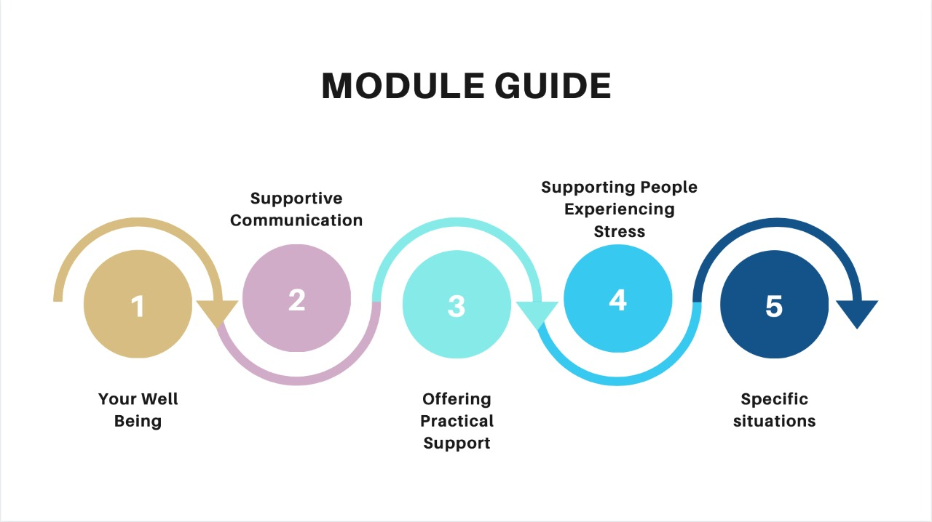
တၢ်မၤလိအတကွီၢ်တၢ်နဲၣ်ကျဲ
တၢ်ဆဲးကျိးစံးကတိၤတၢ်လၢအအိၣ်ဒီးတၢ်ဆီၣ်ထွဲမၤစၢၤလၢ ကိးမုၢ်နံၤတၢ်ရ့လိၥ်ဘၣ်ထွဲ
တၢ်မၤစၢၤဆီၣ်ထွဲပှၤလၢ အတူၢ်ဘၣ် သးအတၢ်ဆီၣ်သနံး တၢ်သူၣ်ကိၢ်သးဂီၤတဖၣ်
တၢ်သူၣ်ခုသးခုလၢနနီၢ်ကစၢ်ဒၣ်ဝဲ
တၢ်ဟ့ၣ်တၢ်မၤစၢၤလၢ အဘျုးအိၣ်လၢတၢ်မၤအဂီၢ်
တၢ်မၤစၢၤဆီၣ်ထွဲလၢ တၢ်အိၣ်သးလီၤဆီအဂီၢ်
Notes:
တၢ်မၤလိအတကွီၢ်တၢ်နဲၣ်ကျဲ - လၢတၢ်မၤလိအံၤအပူၤ တၢ်မၤလိအတကွီၢ်အိၣ်ဝဲ (၅) ခါန့ၣ်လီၤ. တၢ်သ့ၣ်တဖၣ်မ့ၢ် တၢ်သူၣ်ခုသးခုလၢနနီၢ်ကစၢ်ဒၣ်ဝဲ, တၢ်ဆဲးကျိးစံးကတိၤတၢ်လၢအအိၣ်ဒီးတၢ်ဆီၣ်ထွဲမၤစၢၤလၢ ကိးမုၢ်နံၤတၢ်ရ့လိၥ်ဘၣ်ထွဲ, တၢ်ဟ့ၣ်တၢ်မၤစၢၤလၢ အဘျုးအိၣ်လၢတၢ်မၤအဂီၢ်, တၢ်မၤစၢၤဆီၣ်ထွဲပှၤလၢ အတူၢ်ဘၣ် သးအတၢ်ဆီၣ်သနံးတၢ်သူၣ်ကိၢ်သးဂီၤတဖၣ်, တၢ်မၤစၢၤဆီၣ်ထွဲလၢ တၢ်အိၣ်သးလီၤဆီအဂီၢ် တဖၣ်န့ၣ်လီၤ.
တၢ်ဂ့ၢ်အခိၣ်တီတဖၣ်လၢ တၢ်မၤလိအတကွီၢ်တဖၣ်အံၤ ဘၣ်တၢ်တ့အီၤလီၤလီၤဆီဆီလၢ လီၢ်ကဝီၤ ပှၤမၤတၢ်ဖိလၢတၢ် မဲၥ်ညါတဖၣ်အဂီၢ်န့ၣ်လီၤ. တၢ်သ့တၢ်ဘၣ်တဖၣ်အံၤ တၢ်စူးကါအီၤလၢ ဒူသဝီပှၤကမျၢၢ်တဖၣ်ဒီး ပှၤတဂၤဘၣ်တဂၤ ဖဲဂ့ၢ်ဂီၢ်အူအဆၢကတီၢ်သ့စ့ၢ်ကီးအဃိန့ၣ်လီၤ.

Slide 4
တၢ်မၤလိအတကွီၢ် (၄)
တၢ်မၤစၢၤဆီၣ်ထွဲပှၤဘၣ်သးအတၢ်ဆီၣ်သနံး, တၢ်သူၣ်ကိၢ်သးဂီၤတဖၣ် - တၢ်ဒုးသ့ၣ်ညါဆိ
Notes:
ပတူၢ်လိၥ်ဘၣ်နၤလၢ တၢ်သ့ဖံးမၤအခီၣ်တဃၥ်လၢတၢ်ဟ့ၣ်မၤစၢၤဆီၣ်ထွဲလၢ သးတၢ်ရ့လိၥ် ဘၣ်ထွဲတကပၤ လၢလီၢ်ကဝီၤပှၤမၤတၢ်ဖိတဖၣ်အဂီၢ် တၢ်မၤလိအတကွီၢ်နီၢ်ဂံၢ် (၄) န့ၣ်လီၤ. လၢတၢ်မၤလိအတကွီၢ်အံၤပကမၤလိ သကိး တၢ်မၤစၢၤဆီၣ်ထွဲပှၤဘၣ်သးအတၢ်ဆီၣ်သနံး, တၢ်သူၣ်ကိၢ်သးဂီၤတဖၣ် န့ၣ်လီၤ. ပကဃုထံၣ်မၤလိသကိး တၢ်ခီၣ်ဆၢသးအတၢ်ဆီၣ်သနံး,တၢ်သူၣ်ကိၢ်သးဂီၤလၢအညီနုၥ်ဒီးအနးတဖၣ်ဒီး, ပကဆီၣ်ထွဲမၤစၢၤပှၤလၢအအိၣ်ဒီး တၢ်ပနီၣ်ဒ်န့ၣ်တဖၣ်ဒ်လဲၣ်အဂ့ၢ်န့ၣ်လီၤ.

Slide 5
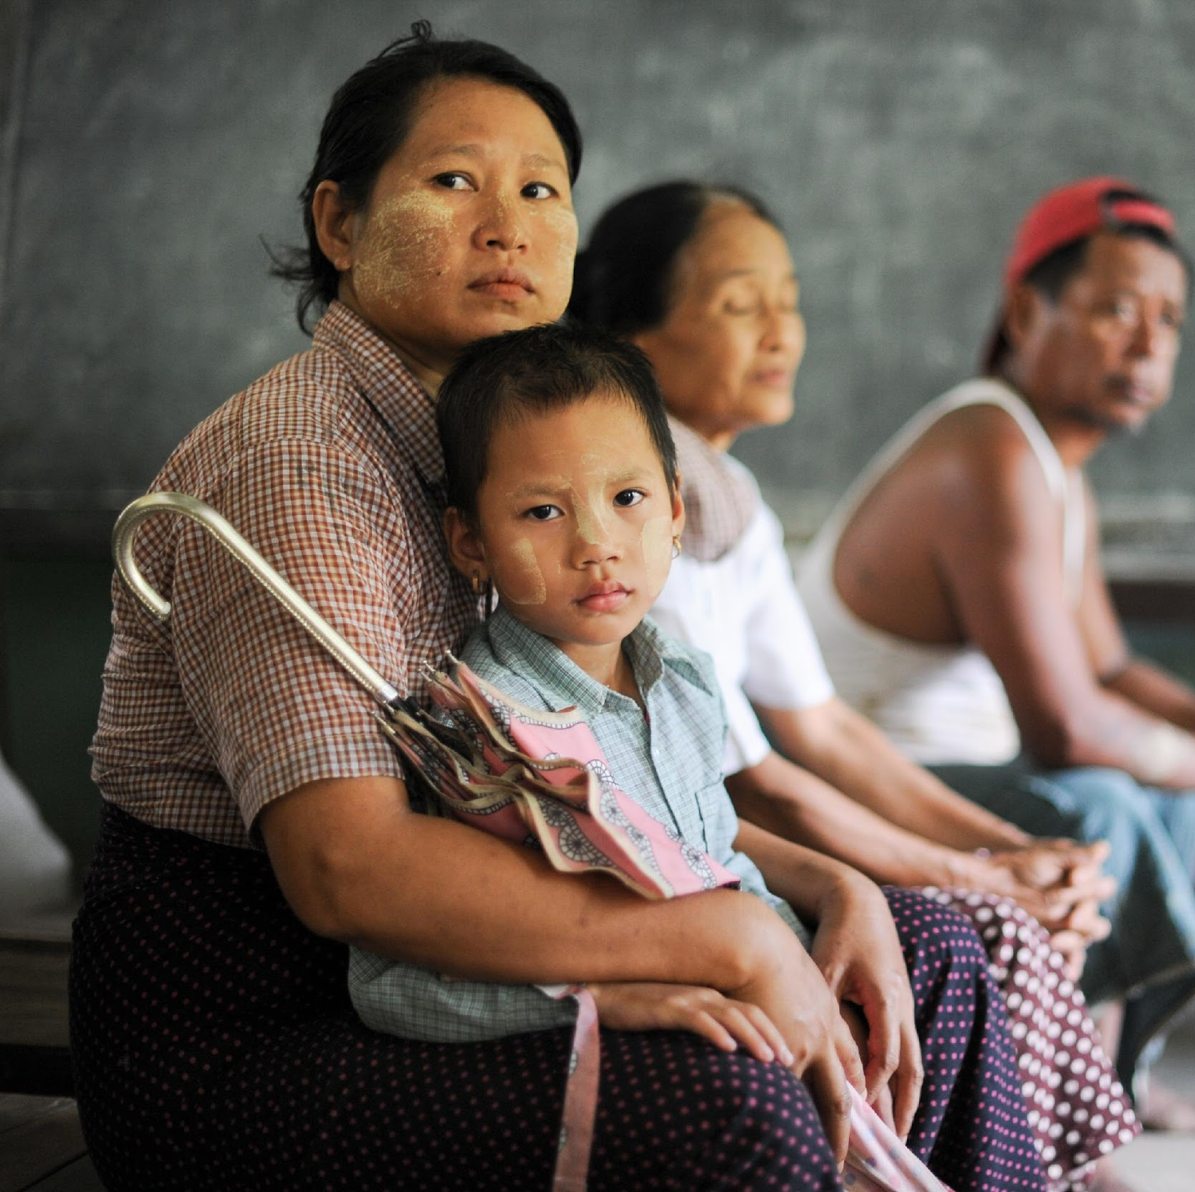
ဒ်နမ့ၢ်နဲလီၢ်ကဝီၤပှၤမၤတၢ်ဖိတဂၤအသိး, နကဘၣ်ကွၢ်ဆၢၣ်မဲၥ်ဒီး ပှၤလၢအဘၣ် တၢ်သူၣ်ကိၢ်သးဂီၤ နးမးသ့ၣ်တဖၣ် န့ၣ်လီၤ. လၢဂ့ၢ်ဂီၢ်အူတၢ်အိၣ်သးန့ၣ် သးအတၢ်သူၣ်ကိၢ်သးဂီၤအပနီၣ် ဒ်အံၤတဖၣ် မ့ၢ်တၢ်လၢညီနုၥ်န့ၣ်လီၤ.
Notes:
ဒ်နမ့ၢ်နဲလီၢ်ကဝီၤပှၤမၤတၢ်ဖိတဂၤအသိး, နကဘၣ်ကွၢ်ဆၢၣ်မဲၥ်ဒီး ပှၤလၢအဘၣ်တၢ်သူၣ်ကိၢ်သးဂီၤ နးမးသ့ၣ်တဖၣ် န့ၣ်လီၤ. လၢဂ့ၢ်ဂီၢ်အူတၢ်အိၣ်သးန့ၣ် သးအတၢ်သူၣ်ကိၢ်သးဂီၤအပနီၣ် ဒ်အံၤတဖၣ် မ့ၢ်တၢ်လၢညီနုၥ်န့ၣ်လီၤ.

Slide 6
သးတၢ်သူၣ်ကိၢ်သးဂီၤမ့ၢ်တၢ်မနုၤလဲၣ်
Notes:
သးတၢ်သူၣ်ကိၢ်သးဂီၤန့ၣ် နထံၣ်အီၤဒ်လဲၣ်?

Slide 7
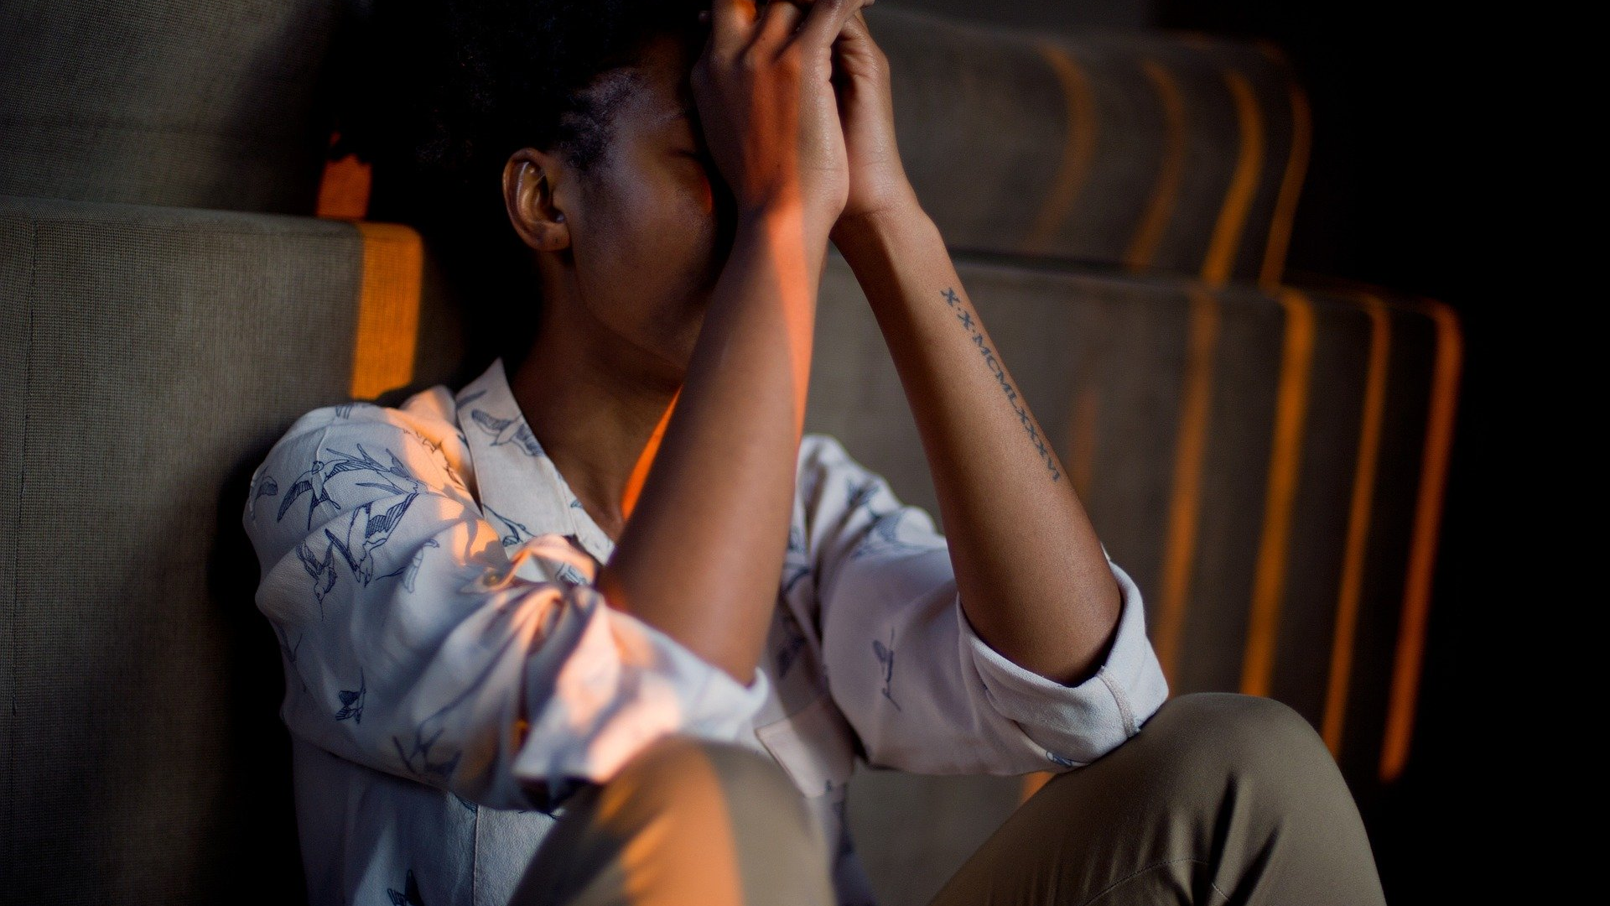
သးအတၢ်ဆီၣ်သနံး, တၢ်သူၣ်ကိၢ်သးဂီၤမ့ၢ်တၢ်ခီၣ်ဆၢလၢညီနုၥ်ကဲထီၣ်အသးဒီး ပှၤကိးဂၤကွၢ်ဆၢၣ်မဲၥ်လဲၤခီဖျိ ဘၣ်ဝဲလီၤ. တၢ်အံၤမ့ၢ် ပှၤတဂၤဂၤ မ့တမ့ၢ် တၢ်မၤအသးလီၤဆီတမံၤမံၤအဃိ နအိၣ်ဒီးတၢ်သူၣ်တမုၥ်သးတမုၥ် အပနီၣ်န့ၣ်လီၤ. ဘၣ်ဆၣ် ပဝဲခဲလၢၥ်န့ၣ် ပပၥ်ဖျါပသးအတၢ်ဆီၣ်သနံး,တၢ်သူၣ်ကီၢ်သးဂီၤလၢ ကျဲလီၤဆီတဖၣ်လီၤ.
Notes:
သးအတၢ်ဆီၣ်သနံး, တၢ်သူၣ်ကိၢ်သးဂီၤမ့ၢ်တၢ်ခီၣ်ဆၢလၢညီနုၥ်ကဲထီၣ်အသးဒီး ပှၤကိးဂၤကွၢ်ဆၢၣ်မဲၥ်လဲၤခီဖျိ ဘၣ်ဝဲလီၤ. တၢ်အံၤမ့ၢ် ပှၤတဂၤဂၤ မ့တမ့ၢ် တၢ်မၤအသးလီၤဆီတမံၤမံၤအဃိ နအိၣ်ဒီးတၢ်သူၣ်တမုၥ်သးတမုၥ် အပနီၣ်န့ၣ်လီၤ. ဖဲပှၤတဂၤဂၤ ကွၢ်ဆၢၣ်မဲၥ်ဘၣ် တၢ်ဆီတလဲ မ့တမ့ၢ် တၢ်တၤလၢ အဒုးအိၣ်ထီၣ်တၢ်အဂ့ၤ မ့တမ့ၢ် တၢ်အအၢ န့ၣ် သးအတၢ်သူၣ်ကိၢ်သးဂီၤကဲထီၣ်အသးန့ၣ်လီၤ.
ဘၣ်ဆၣ် ပဝဲခဲလၢၥ်န့ၣ် ပပၥ်ဖျါပသးအတၢ်ဆီၣ်သနံး,တၢ်သူၣ်ကိၢ်သးဂီၤလၢ ကျဲလီၤဆီတဖၣ်လီၤ.

Slide 8
တၢ်ခီၣ်ဆၢသးတၢ်သူၣ်ကိၢ်သးဂီၤ
Notes:
ဒ်သိးပကနၢ်ပၢၢ်တၢ်သူၣ်ကိၢ်သးဂီၤအဂီၢ် ပကမၤလိသကိး တၢ်ခီၣ်ဆၢသးတၢ်သူၣ်ကိၢ်သးဂီၤတဖၣ်န့ၣ်လီၤ.

Slide 9
တၢ်သူၣ်ကိၢ်သးဂီၤန့ၣ်ပှၤပၥ်ဖျါလီၤဆီအီၤဒ်အမ့ၢ်တၢ်သူၣ်ကိၢ်သးဂီၤညီနုၥ်ဒီး တၢ်သူၣ်ကိၢ်သးဂီၤလၢအဆူၣ်န့ၣ်လီၤ.
တၢ်သူၣ်ကိၢ်သးဂီၤန့ၣ်ဘၣ်တၢ်ဘၣ်ပၥ်ဖျါအီၤအပနီၣ်တဖၣ်လၢ
- နီၢ်ခိတကပၤ
- သးတကပၤ
- သးအတၢ်ပလၢၢ်ဘၣ်တကပၤ
- လုၢ်လၢ်တၢ်အိၣ်မူတကပၤန့ၣ်လီၤ.
Notes:
သးအတၢ်သူၣ်ကိၢ်သးဂီၤန့ၣ် မ့ၢ်တၢ်ခီၣ်ဆၢလၢအညီနုၥ်အသိး တၢ်ပနီၣ်လၢအပၥ်ဖျါ တၢ်သူၣ်ကိၢ်သးဂီၤတ ဖၣ်စ့ၢ်ကီးအိၣ်ဝဲဒၣ်န့ၣ်လီၤ.
ပဝဲခဲလၢၥ် ပကွၢ်ဆၢၣ်မဲၥ်ဘၣ်တၢ်လီၤဆီအဃိ ပှၤတနီၤနီၤစ့ၢ်ကီး အိၣ်ဒီးတၢ်ခီၣ်ဆၢတၢ်သူၣ်ကိၢ်သးဂီၤလၢ ကျဲလၢအဆူၣ်တဖၣ်စ့ၢ်ကီးအိၣ်ဝဲဒၣ်လီၤ.
တၢ်သူၣ်ကိၢ်သးဂီၤန့ၣ်ပှၤပၥ်ဖျါလီၤဆီအီၤဒ်အမ့ၢ်တၢ်သူၣ်ကိၢ်သးဂီၤညီနုၥ်ဒီး တၢ်သူၣ်ကိၢ်သးဂီၤလၢအဆူၣ်န့ၣ်လီၤ.
တၢ်သူၣ်ကိၢ်သးဂီၤန့ၣ်ဘၣ်တၢ်ဘၣ်ပၥ်ဖျါအီၤအပနီၣ်တဖၣ်လၢ
- နီၢ်ခိတကပၤ
- သးတကပၤ
- သးအတၢ်ပလၢၢ်ဘၣ်တကပၤ
- လုၢ်လၢ်တၢ်အိၣ်မူတကပၤန့ၣ်လီၤ.

Slide 10
တၢ်ခီၣ်ဆၢမၤအသး ခီဖျိတၢ်သူၣ်ကိၢ်သးဂီၤ
Notes:
ဆိကမိၣ်ကွၢ်နတၢ်ခီၣ်ဆၢလၢတၢ်သူၣ်ကိၢ်သးဂီၤအဖီခိၣ်န့ၣ်တက့ၢ်.
တၢ်ခီၣ်ဆၢညီနုၥ်လၢ တၢ်သူၣ်ကိၢ်သးဂီၤအဖီခိၣ်တနီၤမ့ၢ်ဝဲ -

Slide 11
နီၢ်ခိတကပၤ
- မံတန့ၢ်
- တၢ်လီၤဘှံးလီၤတီၤ
- တၢ်ခိၣ်ဆါ
- ထူၣ်ကံၣ်တဖၣ်ဆါ
Notes:
နီၢ်ခိတကပၤ
- မံတန့ၢ်
- တၢ်လီၤဘှံးလီၤတီၤ
- တၢ်ခိၣ်ဆါ
- ထူၣ်ကံၣ်တဖၣ်ဆါ

Slide 12
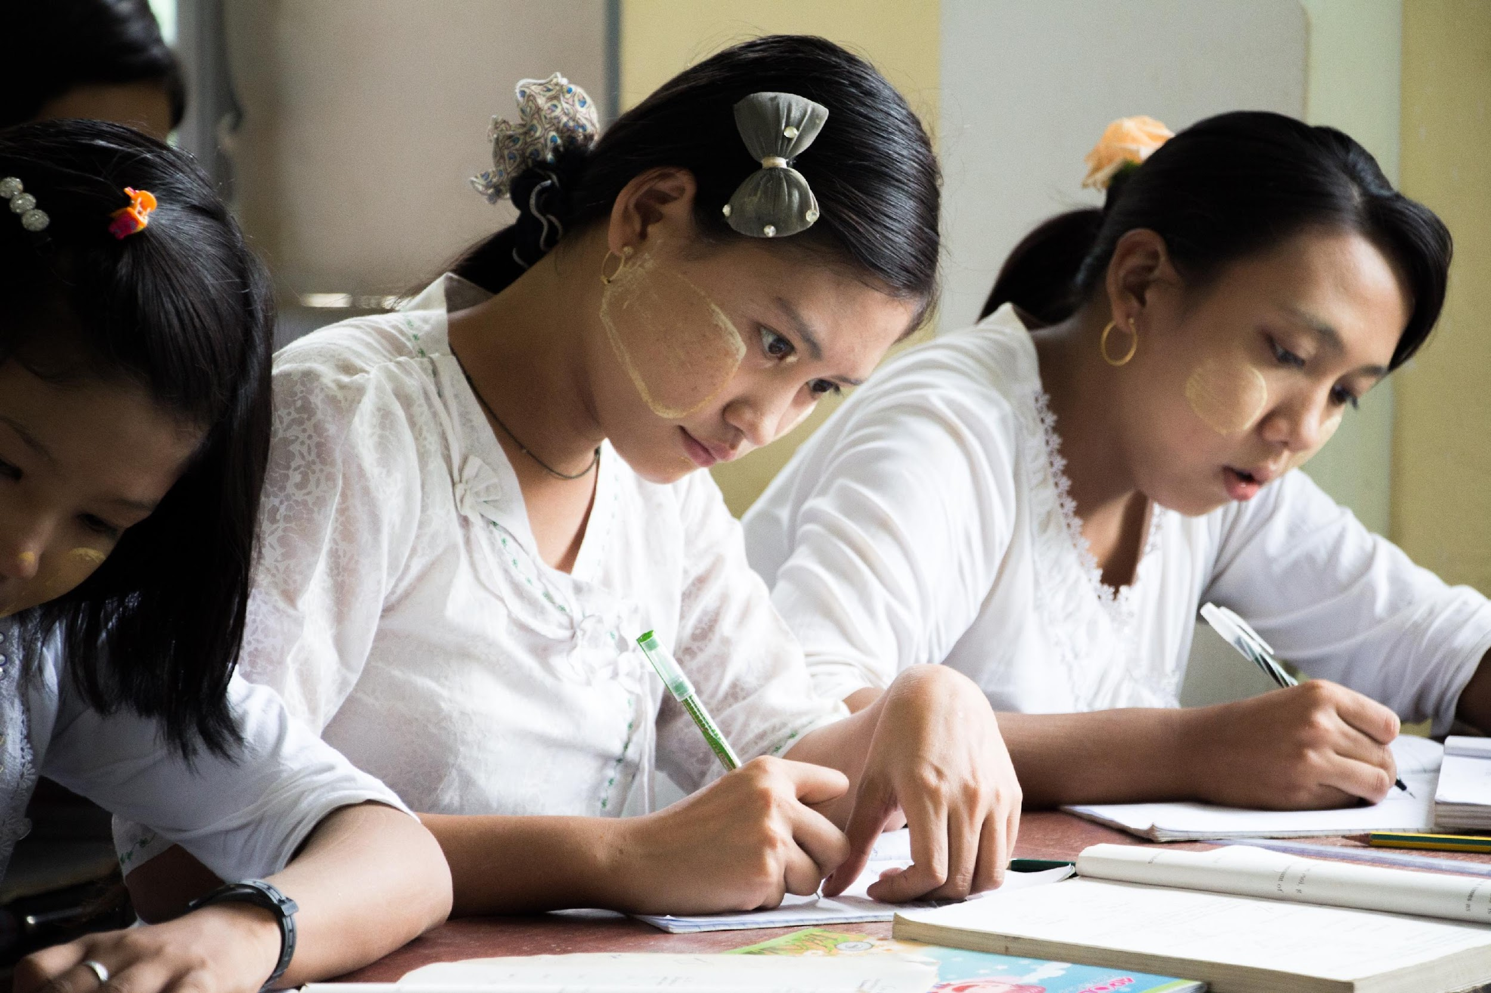
သးတကပၤ
- တၢ်သးစၢၢ်ဆၢတအိၣ်
- တၢ်သူၣ်ပ့ၣ်နီၣ်သးပ့ၣ်နီၣ်တၢ်
- တၢ်ဆိကမိၣ်အါ
- တၢ်သးဟးဂီၤ
Notes:
သးတကပၤ
- တၢ်သးစၢၢ်ဆၢတအိၣ်
- တၢ်သူၣ်ပ့ၣ်နီၣ်သးပ့ၣ်နီၣ်တၢ်
- တၢ်ဆိကမိၣ်အါ
- တၢ်သးဟးဂီၤ

Slide 13
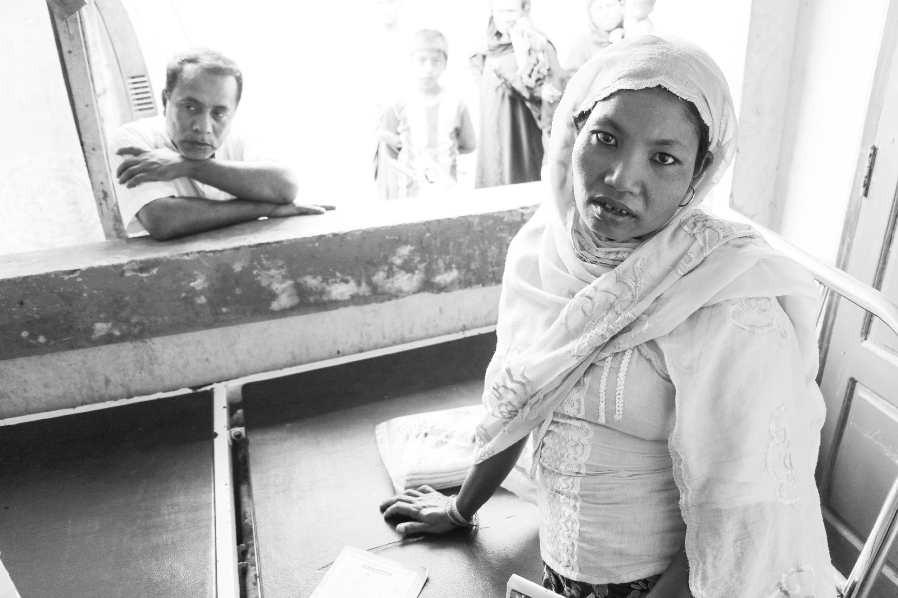
သးအတၢ်ပလၢၢ်ဘၣ်တကပၤ
- တၢ်သူၣ်ဆံးသးဆံး
- တၢ်သူၣ်ဒိၣ်သးဖျိး
- တၢ်မုၢ်လၢ်ဟးဂီၤ
- တၢ်ပျံၤတၢ်ဖုး
Notes:
သးအတၢ်ပလၢၢ်ဘၣ်တကပၤ
- တၢ်သူၣ်ဆံးသးဆံး
- တၢ်သူၣ်ဒိၣ်သးဖျိး
- တၢ်မုၢ်လၢ်ဟးဂီၤ
- တၢ်ပျံၤတၢ်ဖုး

Slide 14
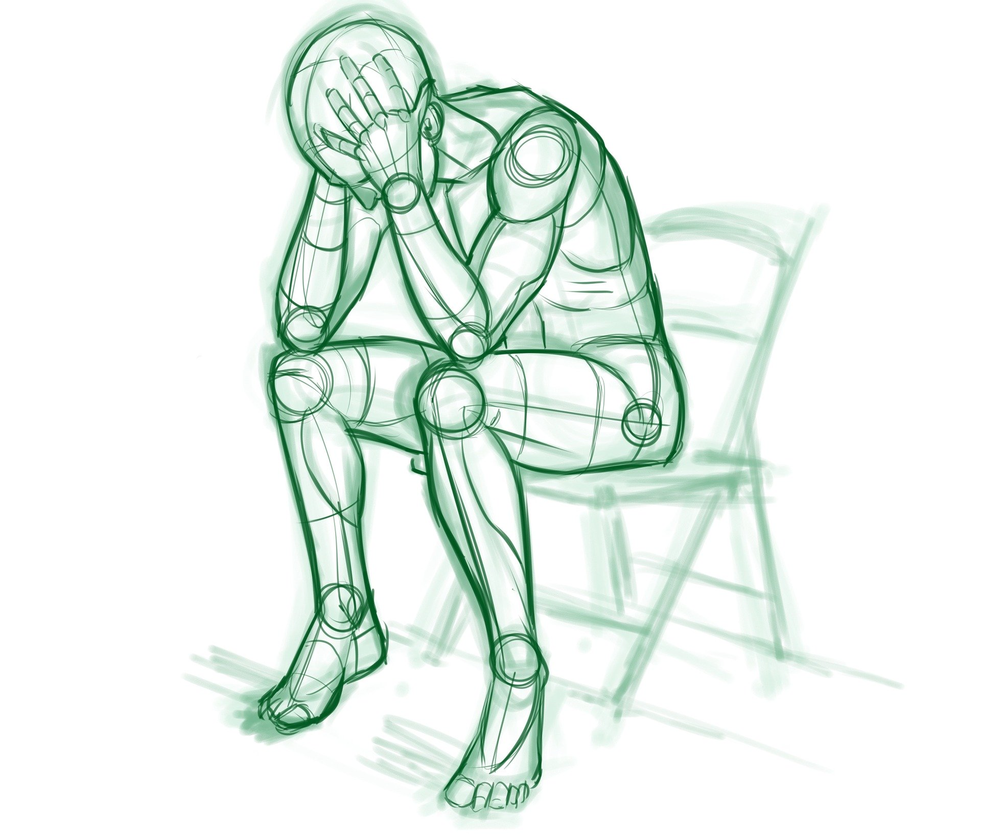
လုၢ်လၢ်တၢ်အိၣ်မူတကပၤ
- တၢ်အဲၣ်ဒိးမၤဆူၣ်မၤစိးတၢ်
- တၢ်ဟးဆှဲးပှၤကညီတဖၣ်
- တၢ်အိၣ်သယုၥ်သညိ
- တၢ်အိၣ်တပ့ၣ်တဆှါ
Notes:
လုၢ်လၢ်တၢ်အိၣ်မူတကပၤ
- တၢ်အဲၣ်ဒိးမၤဆူၣ်မၤစိးတၢ်
- တၢ်ဟးဆှဲးပှၤကညီတဖၣ်
- တၢ်အိၣ်သယုၥ်သညိ
- တၢ်အိၣ်တပ့ၣ်တဆှါ

Slide 15
တၢ်မၤလိအတကွီၢ် ၄
၄.၂. တၢ်ဆီၣ်ထွဲမၤစၢၤ ပှၤလၢအအိၣ်ဒီးတၢ်သူၣ်ကိၢ်သးဂီၤလၢအညီနုၥ်
Notes:
လၢတၢ်ဂီၤမူအံၤအပူၤ ပကဆီၣ်ထွဲမၤစၢၤ ပှၤလၢအအိၣ်ဒီးတၢ်သူၣ်ကိၢ်သးဂီၤလၢအညီနုၥ် ကသ့ဒ်လဲၣ်န့ၣ် ဘၣ်တၢ်တဲဝဲန့ၣ်လီၤ.

Slide 16
တၢ်ဆီၣ်ထွဲမၤစၢၤပှၤလၢအတူၣ်ဘၣ်တၢ်မၤဆၢလၢ အမၤညီနုၥ်အသး ခီဖျိတၢ်သူၣ်ကိၢ်သးဂီၤအဃိ
Notes:
ပှၤလၢအတူၢ်ဘၣ်တၢ်သူၣ်ကိၢ်သးဂီၤညီနုၥ်တဂၤန့ၣ် နကဆီၣ်ထွဲမၤစၢၤအီၤဒ်လဲၣ်?

Slide 17
တၢ်သ့ဆဲးကျိးစံးကတိၤလၢ အဆီၣ်ထွဲမၤစၢၤတၢ်လၢ အဘၣ်တၢ်ပၥ်ဖျါတ့ၢ်အီၤဖဲ တၢ်မၤလိအတကွီၢ် (၂) န့ၣ် မ့ၢ်တၢ်လၢအကြၢးဝဲလၢ တၢ်မၤစၢၤပှၤတခီပၤဒ်သိးကအိၣ်ဒီး သးအတၢ်ပလၢၢ်ဘၣ်လၢအဂ့ၤဒိၣ်ထီၣ်ဝဲန့ၣ်လီၤ.
- တၢ်ပၥ်ဖျါလီၤနနီၢ်ကစၢ်
- တၢ်ဒိကနၣ်လၢအဘျုးအဖှိၣ်အိၣ်ဝဲ
- တၢ်ပၥ်ဖျါတၢ်ဒိသူၣ်ဒိသး
အဒိ ပှၤတဂၤဂၤမ့ၢ်လိၣ်ဘၣ်တၢ်မၤစၢၤအါထီၣ်န့ၣ် တၢ်ဂ့ၢ်လၢကဘၣ်တၢ်ပၥ်ဖျါအီၤဆူမဲၥ်ညါတဖၣ် စ့ၢ်ကီးမ့ၢ်တၢ်လၢအကဲဘျုးဝဲဒၣ်န့ၣ်လီၤ.
Notes:
တၢ်သ့ဆဲးကျိးစံးကတိၤလၢ အဆီၣ်ထွဲမၤစၢၤတၢ်လၢ အဘၣ်တၢ်ပၥ်ဖျါတ့ၢ်အီၤဖဲ တၢ်မၤလိအတကွီၢ် (၂) န့ၣ် မ့ၢ်တၢ်လၢအကြၢးဝဲလၢ တၢ်မၤစၢၤပှၤတခီပၤဒ်သိးကအိၣ်ဒီး သးအတၢ်ပလၢၢ်ဘၣ်လၢအဂ့ၤဒိၣ်ထီၣ်ဝဲန့ၣ်လီၤ.
- တၢ်ပၥ်ဖျါလီၤနနီၢ်ကစၢ်
- တၢ်ဒိကနၣ်လၢအဘျုးအဖှိၣ်အိၣ်ဝဲ
- တၢ်ပၥ်ဖျါတၢ်ဒိသူၣ်ဒိသး
အဒိ ပှၤတဂၤဂၤမ့ၢ်လိၣ်ဘၣ်တၢ်မၤစၢၤအါထီၣ်န့ၣ် တၢ်ဂ့ၢ်လၢကဘၣ်တၢ်ပၥ်ဖျါအီၤဆူမဲၥ်ညါတဖၣ် စ့ၢ်ကီးမ့ၢ်တၢ်လၢအကဲဘျုးဝဲဒၣ်န့ၣ်လီၤ.

Slide 18
အဆိကတၢၢ်လၢအတၢ်သးပလၢၢ်ဘၣ်လၢအဂ့ၤဒိၣ်ဝဲအဂီၢ် ဟ့ၣ်ဂံၢ်ဟ့ၣ်ဘါပှၤဝဲန့ၣ် ဒ်သိးကဆိကမိၣ်ကွၢ်တၢ် လၢအမၤဝဲသ့တမံၤမံၤန့ၣ်လီၤ. ဖဲအအိၣ်ဒီးတၢ်သူၣ်ကိၢ်သးဂီၤန့ၣ် နကမၤစၢၤလီၤနသးအဂီၢ် တၢ်လၢနမၤညီနုၥ်တဖၣ် အိၣ်ပၥ်စၢၤလီၤ. လၢတၢ်မၤဖျါထီၣ်က့ၤတၢ်သ့ၣ်ညါဝဲန့ၣ်အဂီၢ် သံကွၢ်တၢ်သံကွၢ်လၢလၥ်တဖၣ်အံၤတက့ၢ်.
Notes:
အဆိကတၢၢ်လၢအတၢ်သးပလၢၢ်ဘၣ်လၢအဂ့ၤဒိၣ်ဝဲအဂီၢ် ဟ့ၣ်ဂံၢ်ဟ့ၣ်ဘါပှၤဝဲန့ၣ် ဒ်သိးကဆိကမိၣ်ကွၢ်တၢ် လၢအမၤဝဲသ့တမံၤမံၤန့ၣ်လီၤ. ဖဲအအိၣ်ဒီးတၢ်သူၣ်ကိၢ်သးဂီၤန့ၣ် နကမၤစၢၤလီၤနသးအဂီၢ် တၢ်လၢနမၤညီနုၥ်တဖၣ် အိၣ်ပၥ်စၢၤလီၤ. လၢတၢ်မၤဖျါထီၣ်က့ၤတၢ်သ့ၣ်ညါဝဲန့ၣ်အဂီၢ် သံကွၢ်တၢ်သံကွၢ်လၢလၥ်တဖၣ်အံၤတက့ၢ်.
"လၢမဲၥ်ညါဖဲနတူၢ်ဘၣ်တၢ်ဒ်အံၤန့ၣ် တၢ်မနုၤတဖၣ်ကဲထီၣ်တၢ်မၤစၢၤဆီၣ်ထွဲနၤလဲၣ်? မ့တမ့ၢ် "ခဲအံၤဒ်သိး တၢ်လၢနတူၢ်ဘၣ်တၢ်တဖၣ်ကဂ့ၤထီၣ်ဘၣ်လိၥ်ဘၣ်စးက့ၤအဂီၢ် နကမၤတၢ်မနုၤလဲၣ်?

Slide 19
အဝဲသ့ၣ်မ့ၢ်ဆိကမိၣ်ဘၣ်တၢ်တမံၤမံၤကီကီခဲခဲန့ၣ် နစးထီၣ်န့ၢ်အီၤသ့ဝဲလီၤ.
Notes:
အဝဲသ့ၣ်မ့ၢ်ဆိကမိၣ်ဘၣ်တၢ်လၢကပၥ်ဖျါဝဲတမံၤမံၤကီကီခဲခဲန့ၣ် နစးထီၣ်န့ၢ်အီၤသ့ဝဲလီၤ.
အဒိ - ပှၤလၢကမၤစၢၤနၤအိၣ်တဂၤဂၤဧါ. တၢ်မၤလၢနအဲၣ် ဒီးလၢညါနမၤဘူ ဒီးခဲအံၤနမၤသ့ ကအိၣ်တမံၤမံၤဧါ.

Slide 20
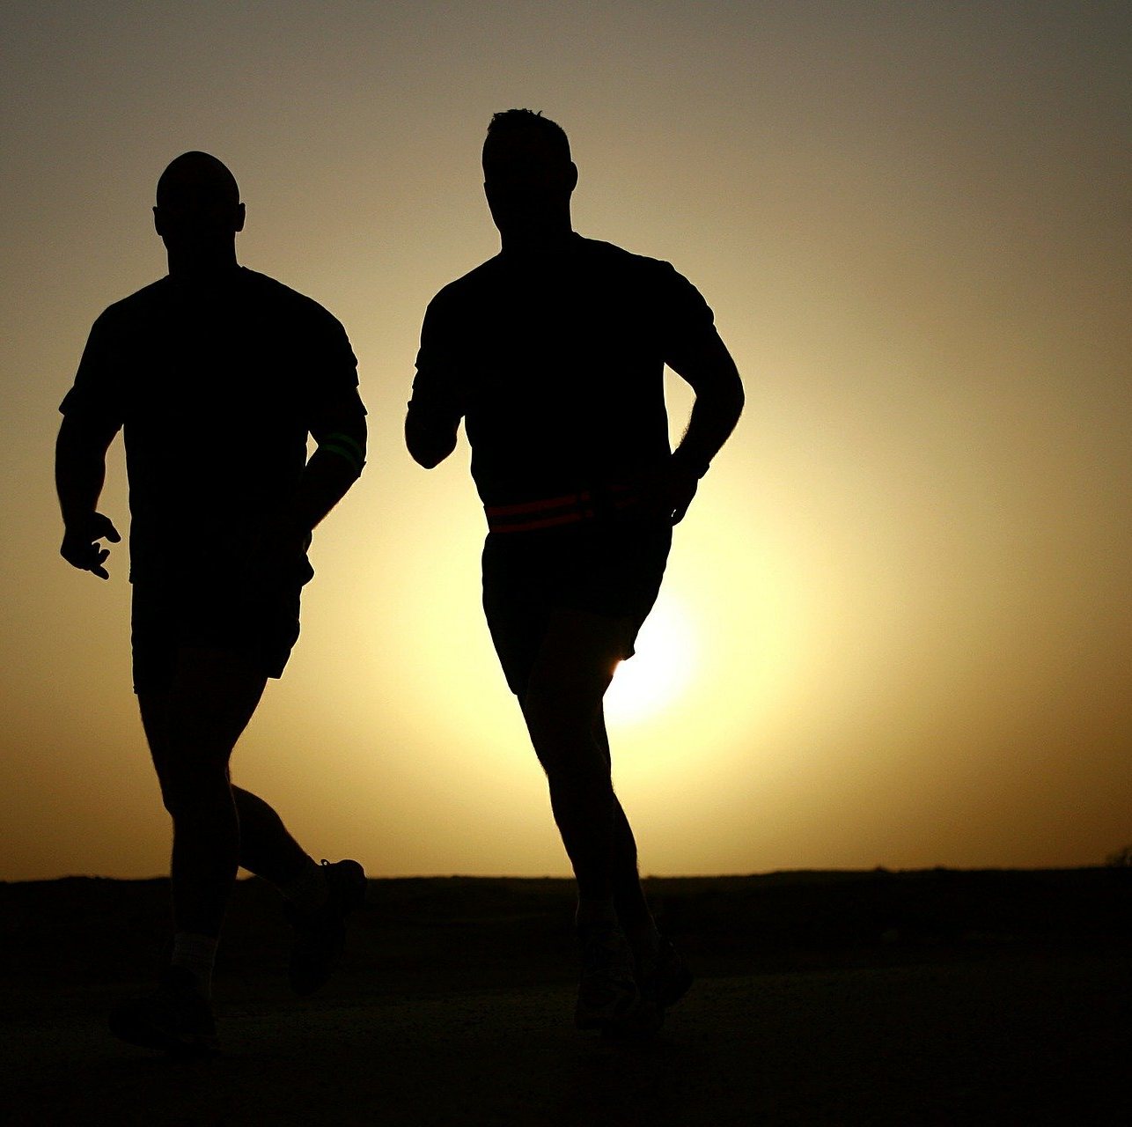
ဒ်သိးနကမၤတၢ်အိၣ်ဆူၣ်အိၣ်ချ့အတၢ်ဟူးတၢ်ဂဲၤဒီး တမၤ တၢ်အလုၢ်အလၢ်လၢ အတဆူၣ်ချ့တဖၣ် (သံး, မီၣ်) အဂီၢ် နသဆၣ်ထီၣ်အဝဲသ့ၣ်သ့ဝဲလီၤ.
Notes:
တၢ်လၢအကါဒိၣ်ဝဲန့ၣ် ဒ်သိးနကမၤတၢ်အလုၢ်အလၢ်လၢအဆူၣ်ချ့ (တၢ်အိၣ်ဆူၣ်အိၣ်ချ့အတၢ်ဟူးတၢ်ဂဲၤ, တၢ်မံလၢမံ) ဒီး တမၤ တၢ်အလုၢ်အလၢ်လၢအတဆူၣ်ချ့တဖၣ် (တၢ်စူးကါ သံး, မီၣ်, ကသံၣ်မူၤဘှီးအဂၤတဖၣ်) အဂီၢ် နသဆၣ်ထီၣ်အဝဲသ့ၣ်သ့ဝဲလီၤ.

Slide 21
တၢ်တနီၤလၢနကြၢးကျဲးစၢးမၤကွၢ် လၢတၢ်သးပလၢၢ်ဘၣ်ကဂ့ၤအါထီၣ်အဂီၢ်
အဒိ ပှၤတဂၤ အနီၢ်ကစၢ်ဒၣ်ဝဲဆိကမိၣ် တၢ်လၢအကမၤစၢၤအီၤတဖၣ် မ့ၢ်တသ့န့ၣ် နဟ့ၣ်ကူၣ်အဝဲသ့ၣ်ဒ်လၥ်အံၤ အသိးသ့ဝဲဒၣ်လီၤ.
Notes:
အဒိ ပှၤတဂၤ အနီၢ်ကစၢ်ဒၣ်ဝဲဆိကမိၣ် တၢ်လၢအကမၤစၢၤအီၤတဖၣ် မ့ၢ်တသ့န့ၣ် နဟ့ၣ်ကူၣ်အဝဲသ့ၣ်ဒ်လၥ်အံၤ အသိးသ့ဝဲဒၣ်လီၤ.

Slide 22
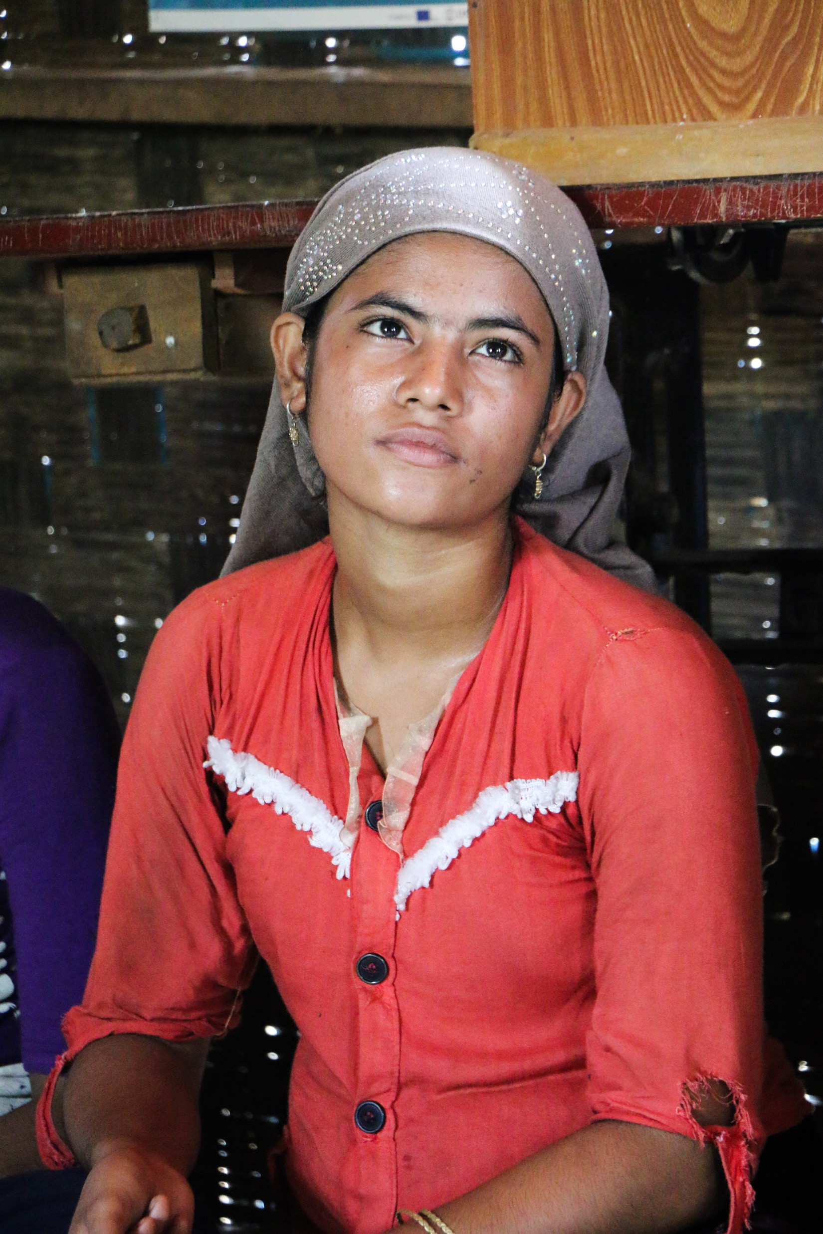
တၢ်ဂ့ၢ်လၢနစံးဘျုးစံးဖှိၣ်ခဲလၢၥ်န့ၣ် မၤအီၤစရီ တက့ၢ်. (လၢသးပူၤမ့ၢ်ဂ့ၤ, လံၥ်ပူၤမ့ၢ်ဂ့ၤ)
Notes:
တၢ်ဂ့ၢ်လၢနစံးဘျုးစံးဖှိၣ်ခဲလၢၥ်န့ၣ် မၤအီၤစရီတက့ၢ်. (လၢသးပူၤမ့ၢ်ဂ့ၤ, လံၥ်ပူၤမ့ၢ်ဂ့ၤ)

Slide 23
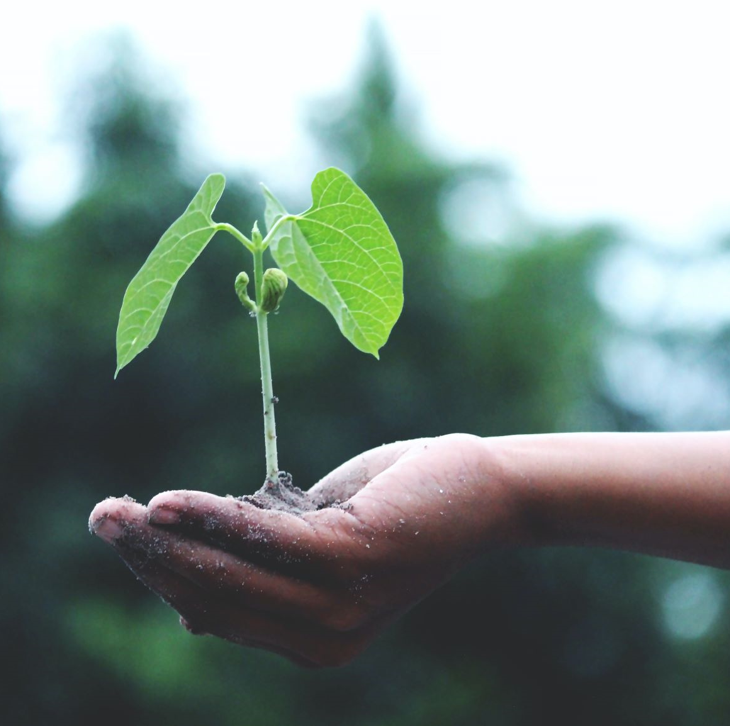
ဟံးန့ၢ်တၢ်ဆၢကတီၢ်လၢ တၢ်လၢ နအဲၣ် (နသးစဲ) အဂီၢ်န့ၣ်တက့ၢ်. မ့တမ့ၢ် တၢ်လၢနဆိကမိၣ်လၢ အခီပညီအိၣ်န့ၣ် မၤဝဲကိးနံၤဒဲး တက့ၢ်.
Notes:
ဟံးန့ၢ်တၢ်ဆၢကတီၢ်လၢ တၢ်လၢနအဲၣ် (နသးစဲ) အဂီၢ်န့ၣ်တက့ၢ်. မ့တမ့ၢ် တၢ်လၢနဆိကမိၣ်လၢ အခီပညီအိၣ်န့ၣ် မၤဝဲကိးနံၤဒဲးတက့ၢ်.

Slide 24
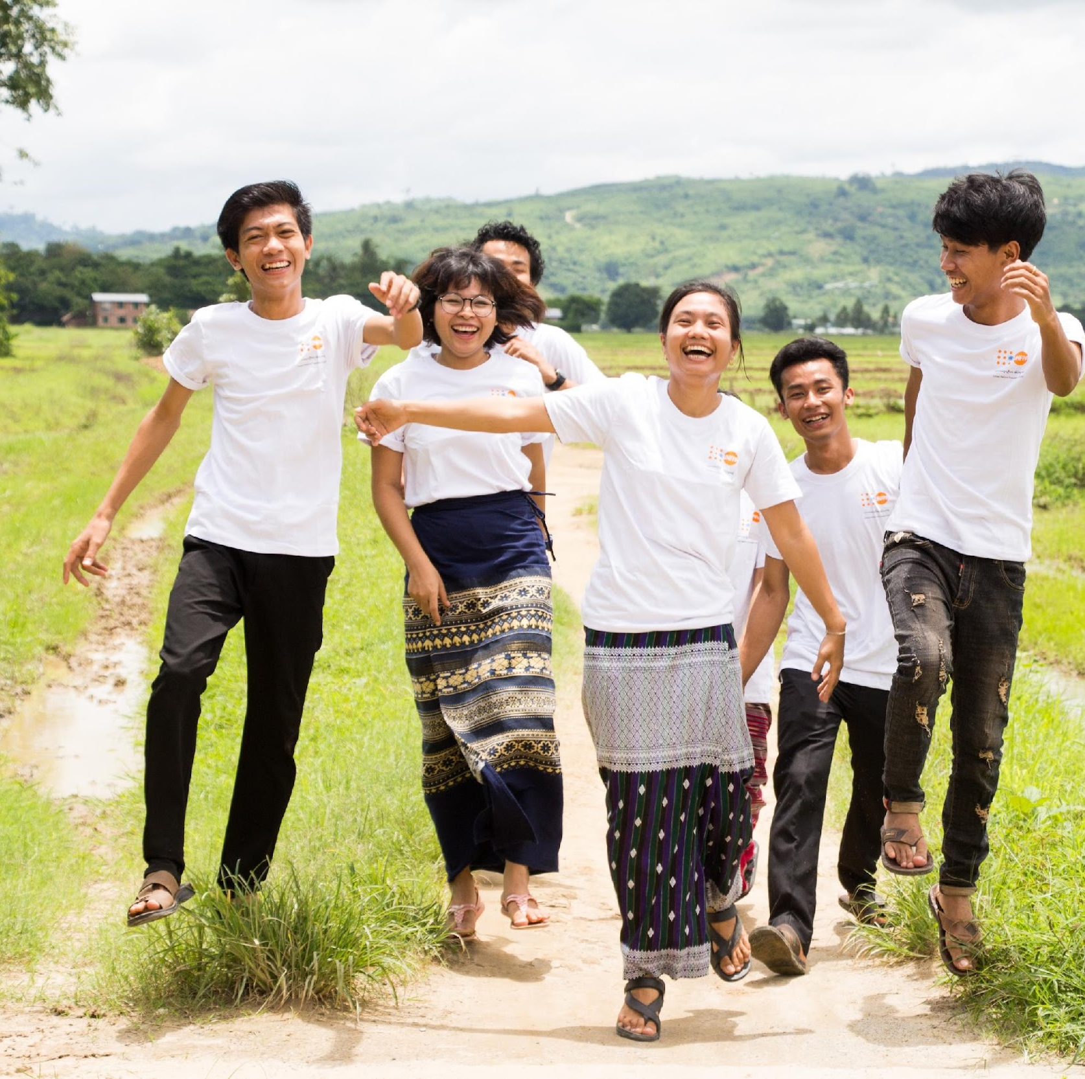
မၤ နီၢ်ခိတၢ်ဟူးဂဲၤ, တၢ်ဟးကျဲ မ့တမ့ၢ် တၢ်ဂဲၤကလံၣ်န့ၣ်တက့ၢ်.
Notes:
တၢ်အိၣ်ဆူၣ်အိၣ်ချ့အတၢ်ဟူးတၢ်ဂဲၤလၢ နအဲၣ်န့ၣ် မၤတက့ၢ်. အဒိ - နီၢ်ခိတၢ်ဟူးဂဲၤ, တၢ်ဟးကျဲ မ့တမ့ၢ် တၢ်ဂဲၤကလံၣ်

Slide 25
တၢ်မၤတၢ်တမံၤမံၤလၢ အဒုးအိၣ်ထီၣ်တၢ်သ့တၢ်ဘၣ်အသီ ဒ်အမ့ၢ်တၢ်မၤဒွဲလၤ, တၢ်သူၣ်ဝံၣ်သးဆၢ, တၢ်မၤစုသ့တၢ်မၤ မ့တမ့ၢ် တၢ်ကွဲးလံၥ်လဲၢ်တဖၣ်န့ၣ်လီၤ.
Notes:
တၢ်မၤတၢ်တမံၤမံၤလၢ အဒုးအိၣ်ထီၣ်တၢ်သ့တၢ်ဘၣ်အသီ ဒ်အမ့ၢ်တၢ်မၤဒွဲလၤ, တၢ်သူၣ်ဝံၣ်သးဆၢ, တၢ်မၤစုသ့တၢ်မၤ မ့တမ့ၢ် တၢ်ကွဲးလံၥ်လဲၢ်တဖၣ်န့ၣ်လီၤ.

Slide 26
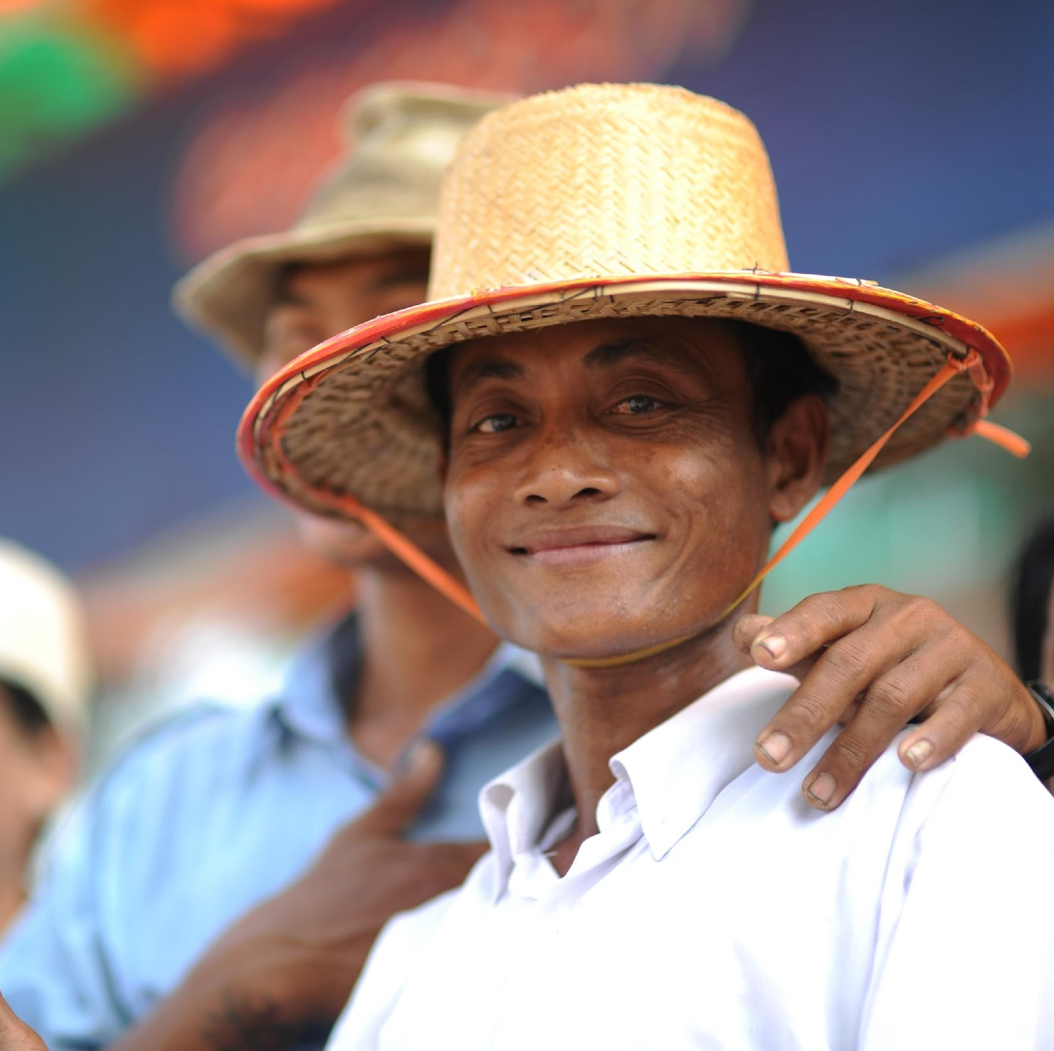
ဒိကနၣ်တၢ်သးဝံၣ် မ့တမ့ၢ် ကွဲၤလ့လိၣ်န့ၣ်တက့ၢ်.
Notes:
ဒိကနၣ်တၢ်သးဝံၣ် မ့တမ့ၢ် ကွဲၤလ့လိၣ်န့ၣ်တက့ၢ်.

Slide 27
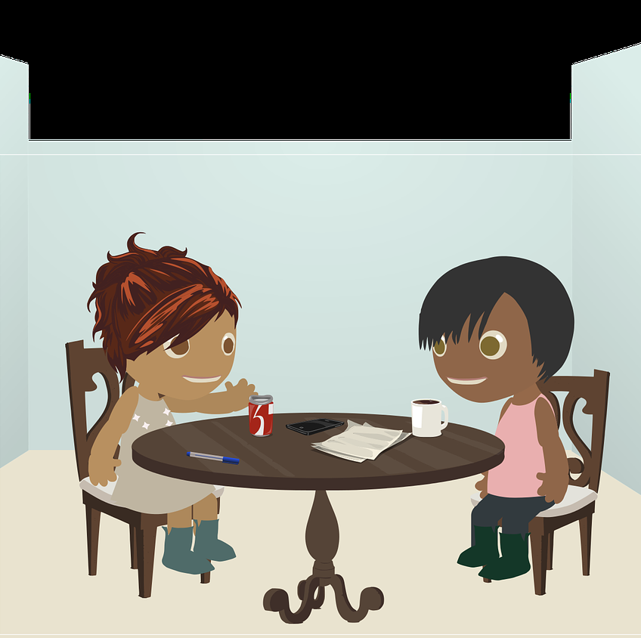
ကတိၤသကိးတၢ်ဒီးနတံၤသကိး မ့တမ့ၢ် ဟံၣ်ဖိဃီဖိတဂၤန့ၣ်တက့ၢ်.
Notes:
ကတိၤသကိးတၢ်ဒီးနတံၤသကိး မ့တမ့ၢ် ဟံၣ်ဖိဃီဖိတဂၤန့ၣ်တက့ၢ်.

Slide 28
ဖးလံၥ်ဖးလဲၢ် မ့တမ့ၢ် ဒိကနၣ် တၢ်ဖးလံၥ်အကလုၢ်န့ၣ်တက့ၢ်.
Notes:
ဖးလံၥ်ဖးလဲၢ် မ့တမ့ၢ် ဒိကနၣ် တၢ်ဖးလံၥ်အကလုၢ်န့ၣ်တက့ၢ်.

Slide 29
ကျိၤကျဲအဂၤတဖၣ်လၢမၤစၢၤပှၤတဂၤဒ်သိးအသးကမုၥ်ထီၣ်က့ၤအဂီၢ်တဖၣ်စ့ၢ်ကီး နဆိကမိၣ်ကွၢ်သ့လီၤ.
Notes:
ဒ်တၢ်ခီၣ်ဆၢသူၣ်ကိၢ်သးဂီၤတဖၣ်အသိးလီၤ ကျိၤကျဲလၢတၢ်မၤမုၥ်ထီၣ်က့ၤတဖၣ်စ့ၢ်ကီး လီၤဆီဝဲလၢ ပှၤတဂၤဒီးတဂၤအဂီၢ်လီၤ. လၢတၢ်အံၤအဃိ နဆိကမိၣ် တၢ်ဟ့ၣ်ကူၣ်လၢထးတဖၣ်တကးဘၣ် ကျဲအဂၤလၢ ကမၤမုၥ်ထီၣ် အဝဲသ့ၣ် မ့တမ့ၢ် ကျဲလၢကမၤစၢၤအဝဲသ့ၣ်ဒ်သိး ကဒုးအိၣ်ထီၣ်ကျိၤကျဲလၢ ကမၤဘၣ်လိၥ်ဘၣ်စး တၢ်လၢအဂ့ၤတကပၤတဖၣ်စ့ၢ်ကီး နဆိကမိၣ်သ့ဝဲဒၣ်လီၤ.

Slide 30
တၢ်မၤလိအတကွီၢ် (၄)
၄.၃. တၢ်ဃုပၥ်ဖျါ တၢ်သူၣ်ကိၢ်သးဂီၤလၢအဆူၣ်အပနီၣ်တဖၣ်
Notes:
ပကဃုထံၣ်သ့ၣ်ညါ တၢ်သူၣ်ကိၢ်သးဂီၤလၢအဆူၣ်တဖၣ်ဒ်လဲၣ်.

Slide 31
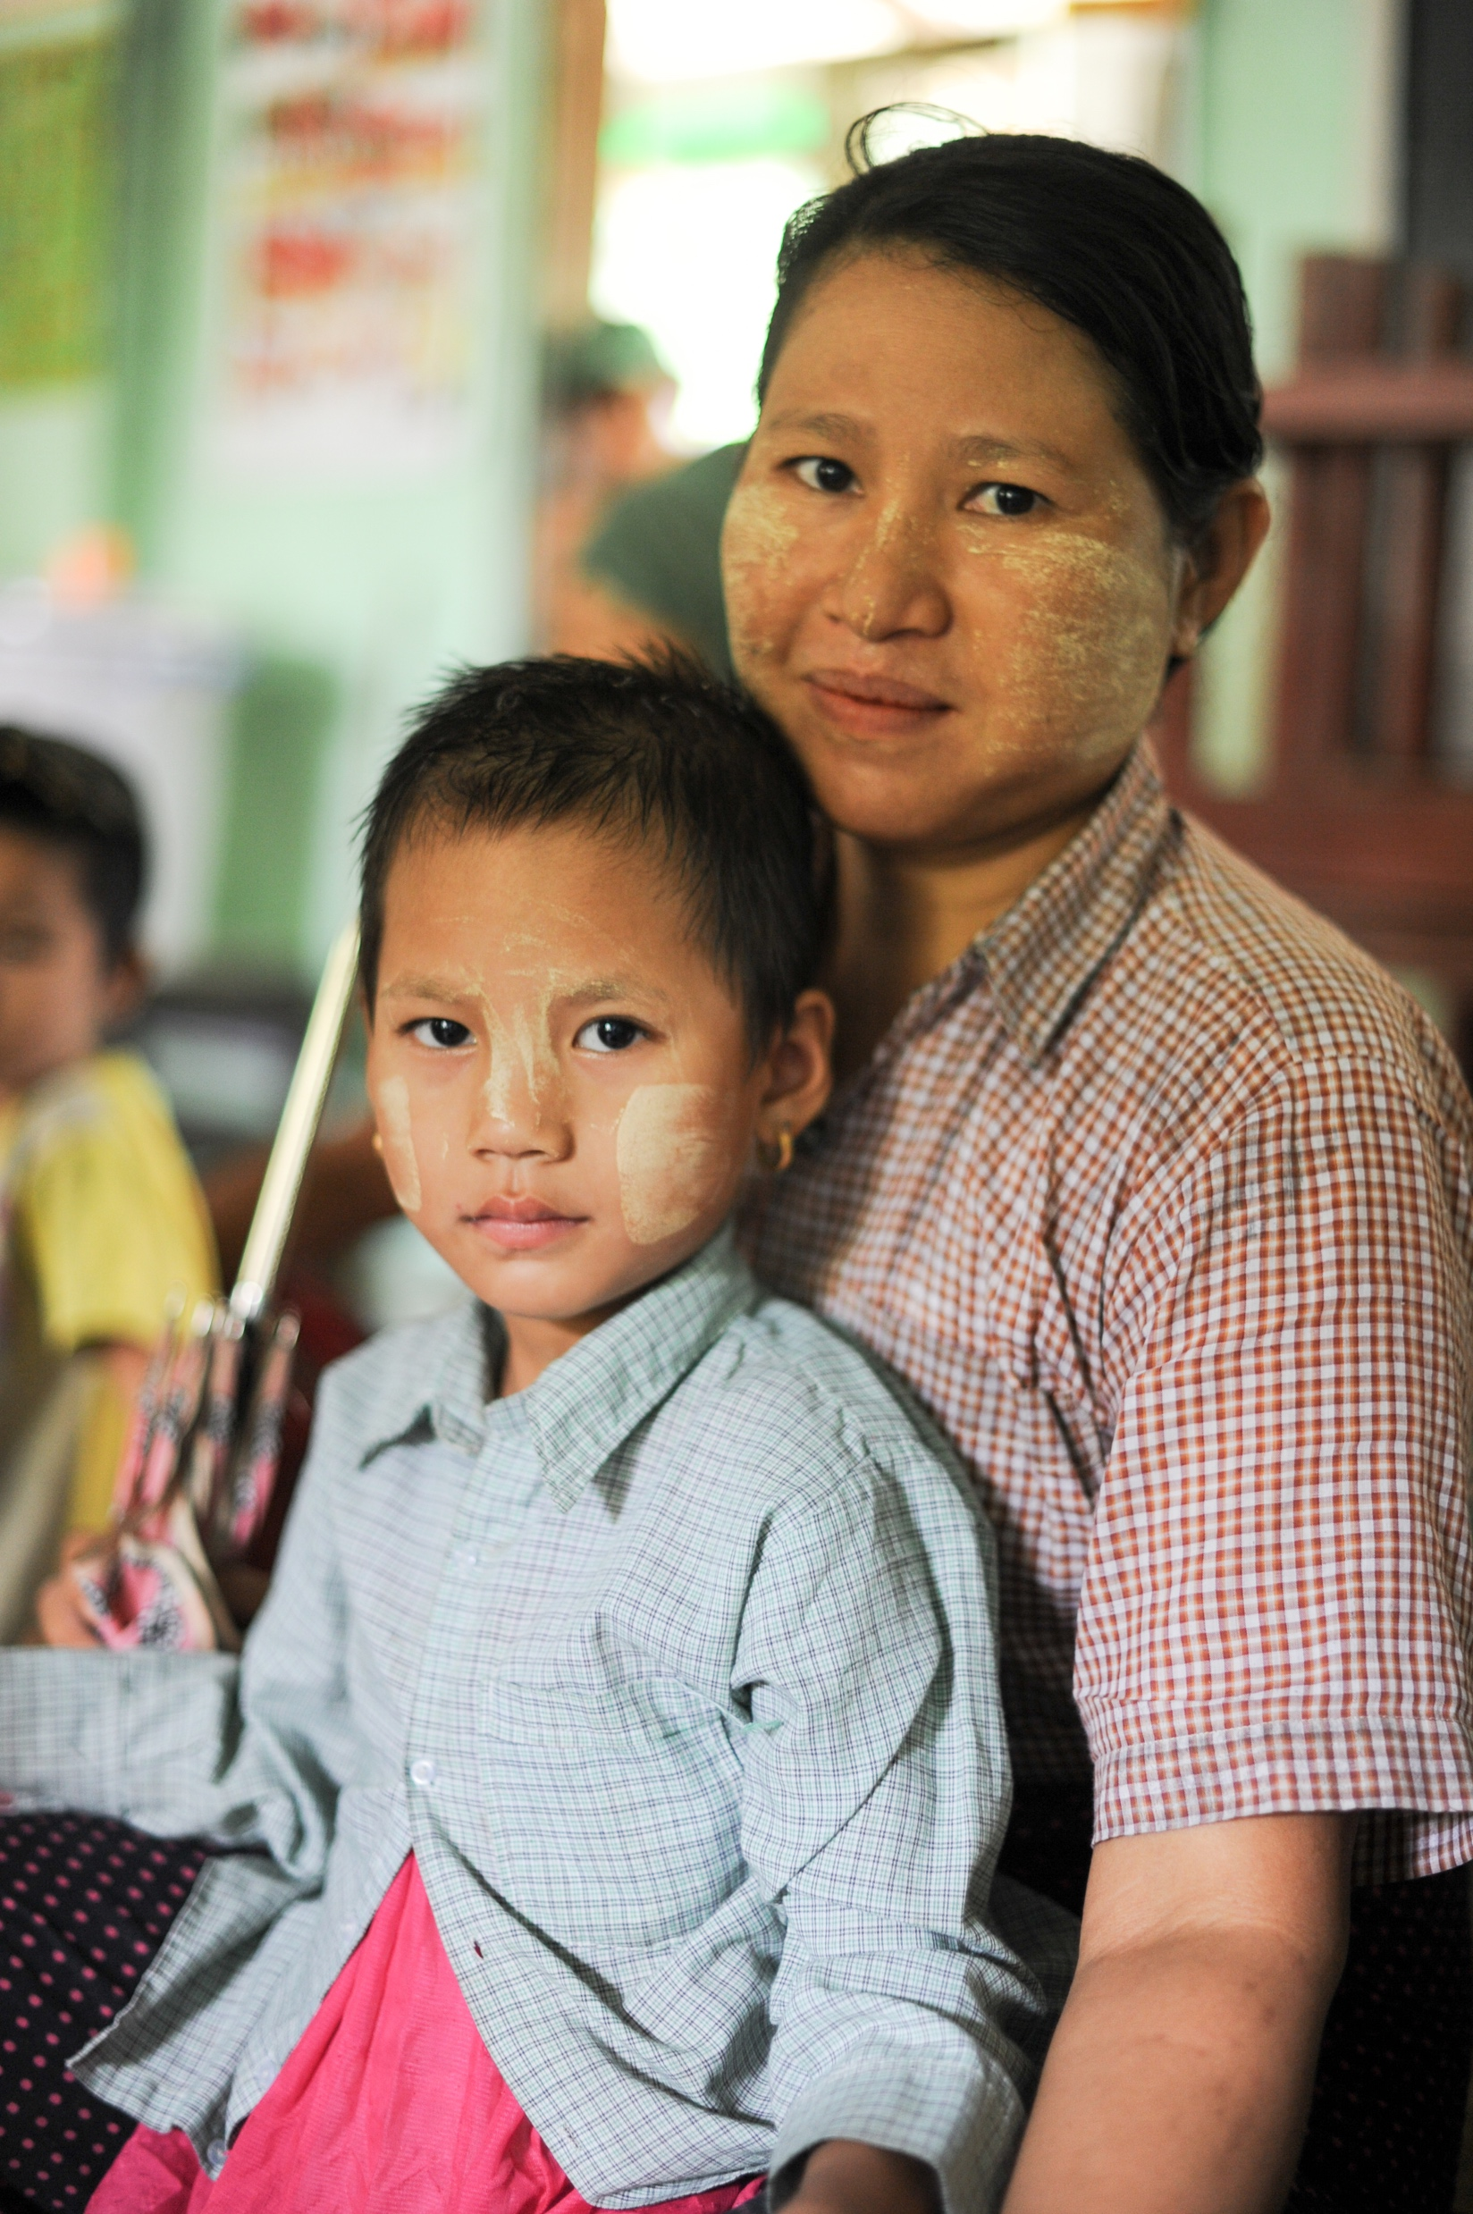
တၢ်မၤဆၢလၢတၢ်သူၣ်ကိၢ် သးဂီၤ လၢအဆူၣ်အဃိတဖၣ်
Notes:
ပဆိကမိၣ်လၢ နသ့ၣ်ညါနၢ်ပၢၢ် တၢ်သူၣ်ကိၢ်သးဂီၤဒီး တၢ်ပနီၣ်လၢအမၤညီနုၥ်အသးတဖၣ်လံန့ၣ်လီၤ.
အခဲအံၤ တၢ်ခီၣ်ဆၢအဆူၣ်လၢတၢ်သူၣ်ကိၢ်သးဂီၤ လၢအအိၣ်ဝဲလၢ ပှၤလၢအဃ့နၤ တၢ်မၤစၢၤတဂၤအပူၤန့ၣ် ပကထံၣ်န့ၢ်အီၤကသ့ဒ်လဲၣ်အဂ့ၢ်န့ၣ် ပကဃုထံၣ်သကိးတက့ၢ်.

Slide 32
မံတန့ၢ် တနွံ မ့တမ့ၢ် အါန့ၢ်အန့ၢ်, သးတံၢ်တၥ်ဒီး တၢ်သူၣ်စဲသးစဲတအိၣ်
Notes:
ပှၤတဂၤ မံမ့ၢ်တန့ၢ် တနွံ မ့တမ့ၢ် အါန့ၢ်အန့ၢ်, မ့ၢ်အိၣ်ဒီး သးတံၢ်တၥ်ဒီး တၢ်သူၣ်စဲသးစဲတအိၣ်ဘၣ်န့ၣ်

Slide 33
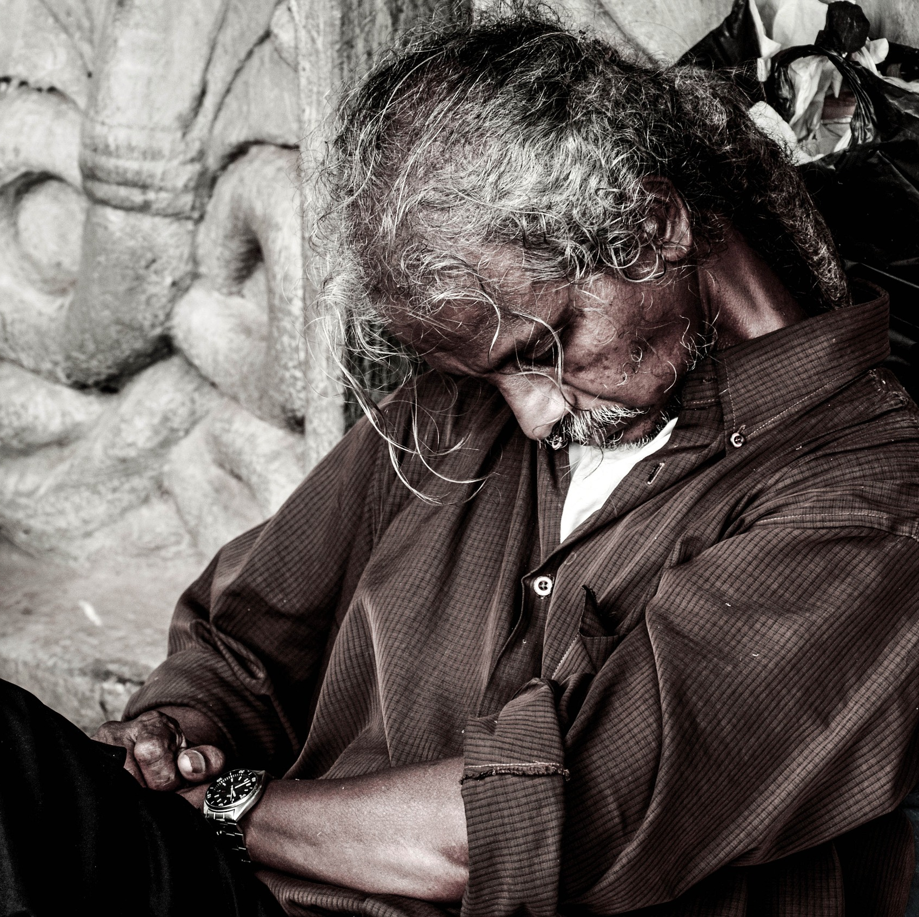
တၢ်မၤ တၢ်လၢနမၤညီနုၥ်တသ့, တၢ်အံးထွဲကွၢ်ထွဲလီၤသးဒီးဟံၣ်ဖိဃီဖိတန့ၢ် (အဒိ- တၢ်အီၣ်တၢ်အီ, တၢ်မၤကဆှဲကဆှီလီၤသး)
Notes:
ပှၤတဂၤမၤတၢ်မၤ တၢ်လၢအမၤညီနုၥ်ဝဲတသ့, အံးထွဲကွၢ်ထွဲလီၤအသးဒီးဟံၣ်ဖိဃီဖိမ့ၢ်တန့ၢ် (အဒိ- တၢ်အီၣ်တၢ်အီ, တၢ်မၤကဆှဲကဆှီလီၤသး)ဘၣ်ဒီး

Slide 34
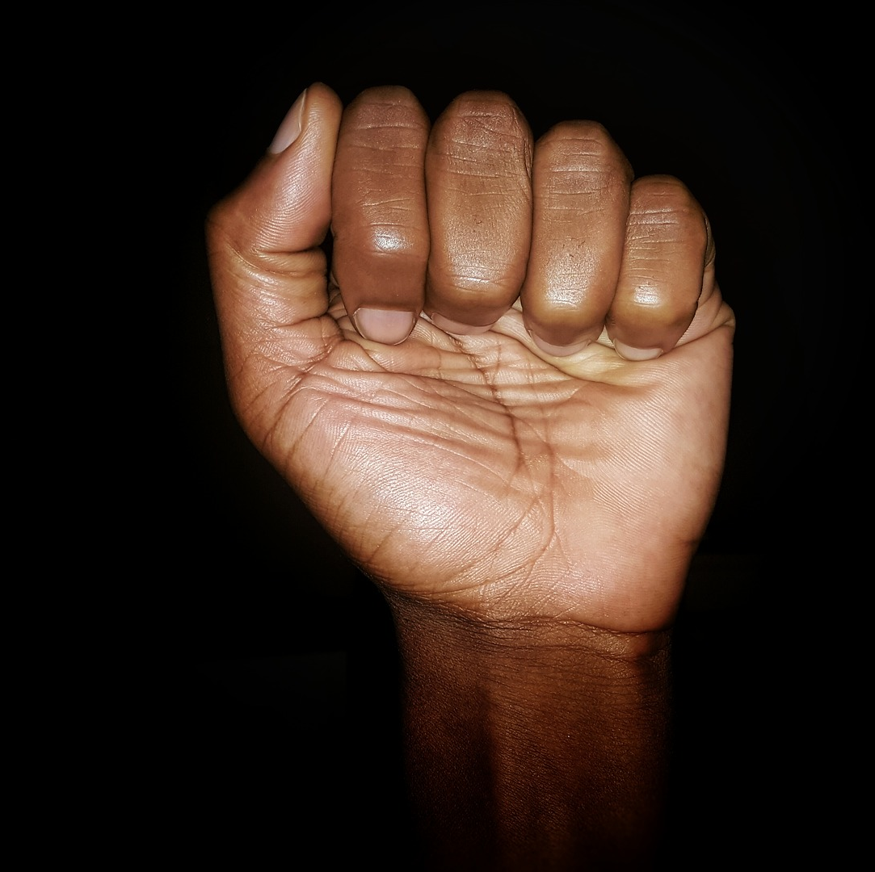
တၢ်ပၢၤဃၥ်လီၤသးတန့ၢ်, တၢ်တယၥ်ဆိအသးတန့ၢ်, တၢ်အိၣ်ဒီးသးလၢအအဲၣ်ဒိးမၤဟးဂီၤတၢ်. တၢ်မၤပျံၤမၤဖုးလၢကမၤ ဘၣ်ဒိဘၣ်ထံးလီၤသး မ့တမ့ၢ် ကမၤဘၣ်ဒိဆါပှၤဂၤ
Notes:
ပှၤတဂၤမ့ၢ်ပၢၤဃၥ်လီၤသးတန့ၢ်, တၢ်တယၥ်ဆိအသးတန့ၢ်, မ့ၢ်အိၣ်ဒီးသးလၢအအဲၣ်ဒိးမၤဟးဂီၤတၢ်တဖၣ် န့ၣ်

Slide 35
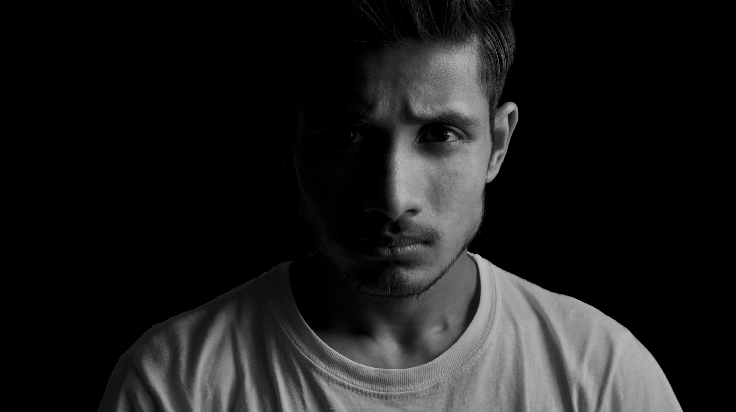
တၢ်မၤပျံၤမၤဖုးလၢကမၤဘၣ်ဒိဘၣ်ထံးလီၤသး မ့တမ့ၢ် ကမၤဘၣ်ဒိဆါပှၤဂၤ
Notes:
ပှၤတဂၤမ့ၢ်မၤပျံၤမၤဖုးဝဲလၢကမၤဘၣ်ဒိဘၣ်ထံးလီၤအသး မ့တမ့ၢ် ကမၤဘၣ်ဒိဆါပှၤဂၤန့ၣ်

Slide 36
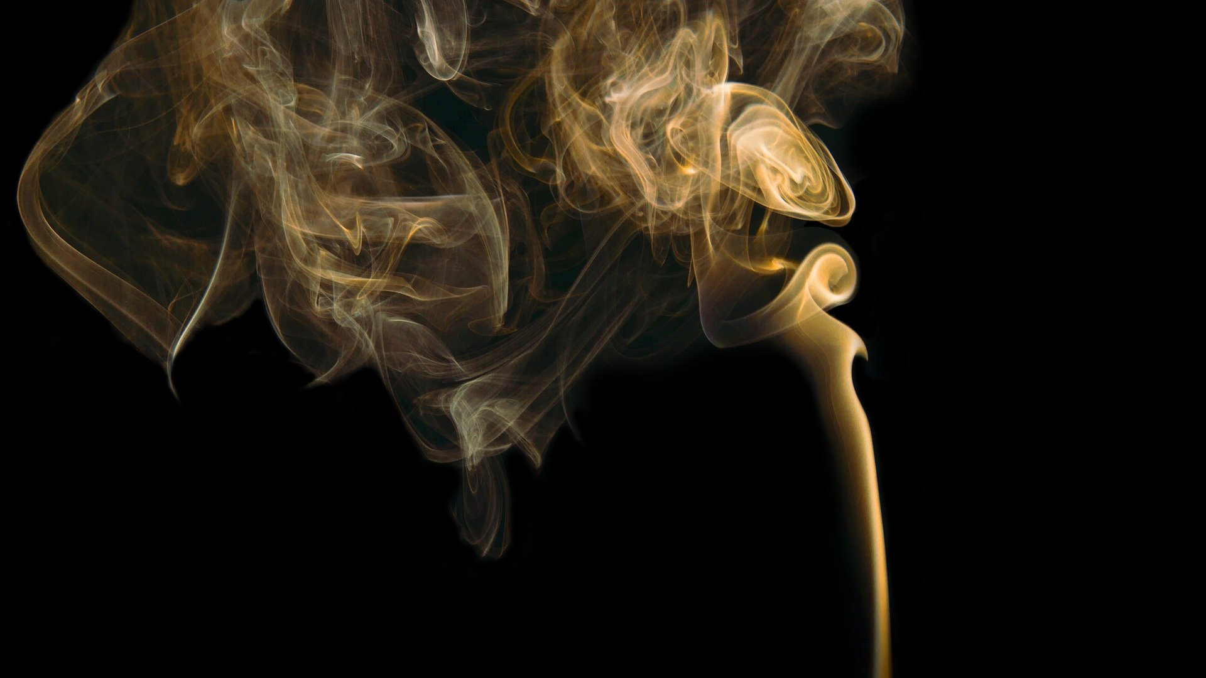
တၢ်စူးကါကသံၣ်မူၤဘှီး မ့တမ့ၢ် သံး အါတလၢ မ့တမ့ၢ် အါန့ၢ်စူးကါညီနုၥ်ဝဲ
Notes:
ပှၤတဂၤ မ့ၢ်စူးကါကသံၣ်မူၤဘှီး မ့တမ့ၢ် သံး အါတလၢ မ့တမ့ၢ် အါန့ၢ်စူးကါညီနုၥ်ဝဲန့ၣ်

Slide 37
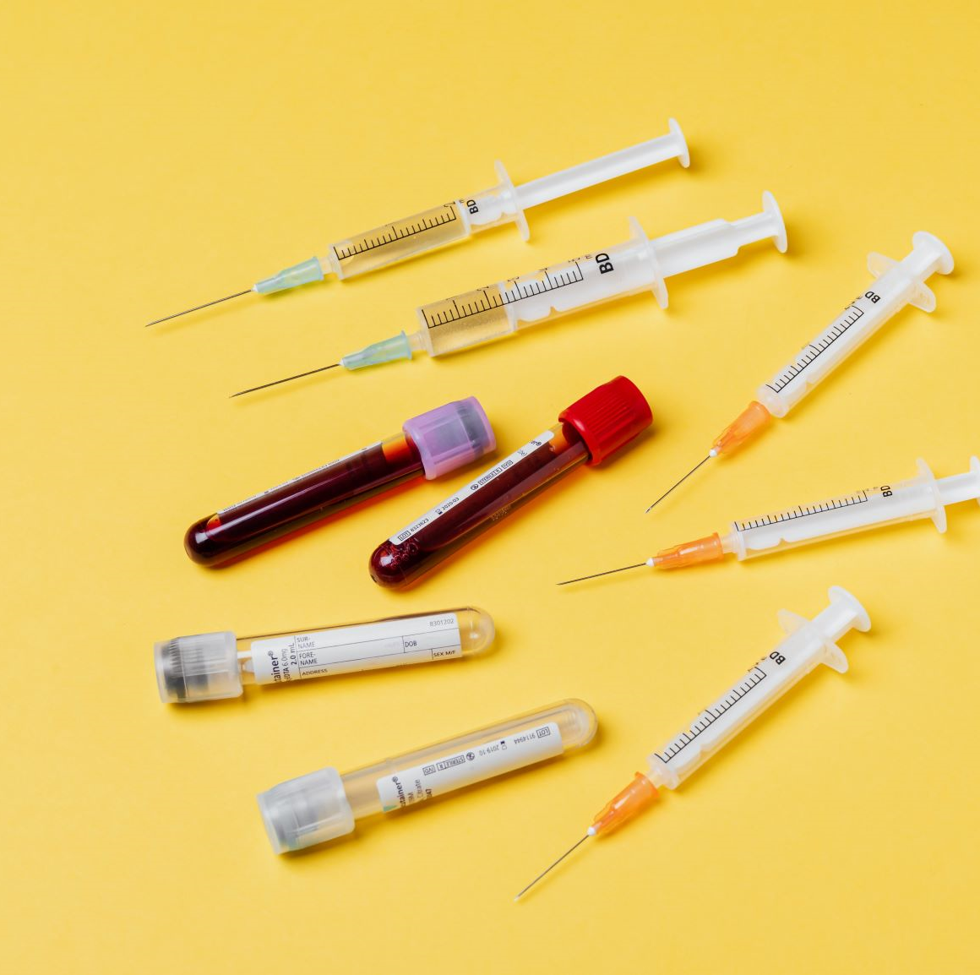
တၢ်ဆူးတၢ်ဆါယံၥ်ထၢလၢအိၣ်ပၥ်စၢၤတဖၣ်နးထီၣ်ဝဲ ဒီး လိၣ်ဘၣ်တၢ်အံးထွဲကွၢ်ထွဲလီၤဆီ
Notes:
ပှၤတဂၤအတၢ်ဆူးတၢ်ဆါယံၥ်ထၢလၢအိၣ်ပၥ်စၢၤတဖၣ်မ့ၢ်နးထီၣ်ဝဲ ဒီး မ့ၢ်လိၣ်ဘၣ်တၢ်အံးထွဲကွၢ်ထွဲလီၤဆီန့ၣ်

Slide 38
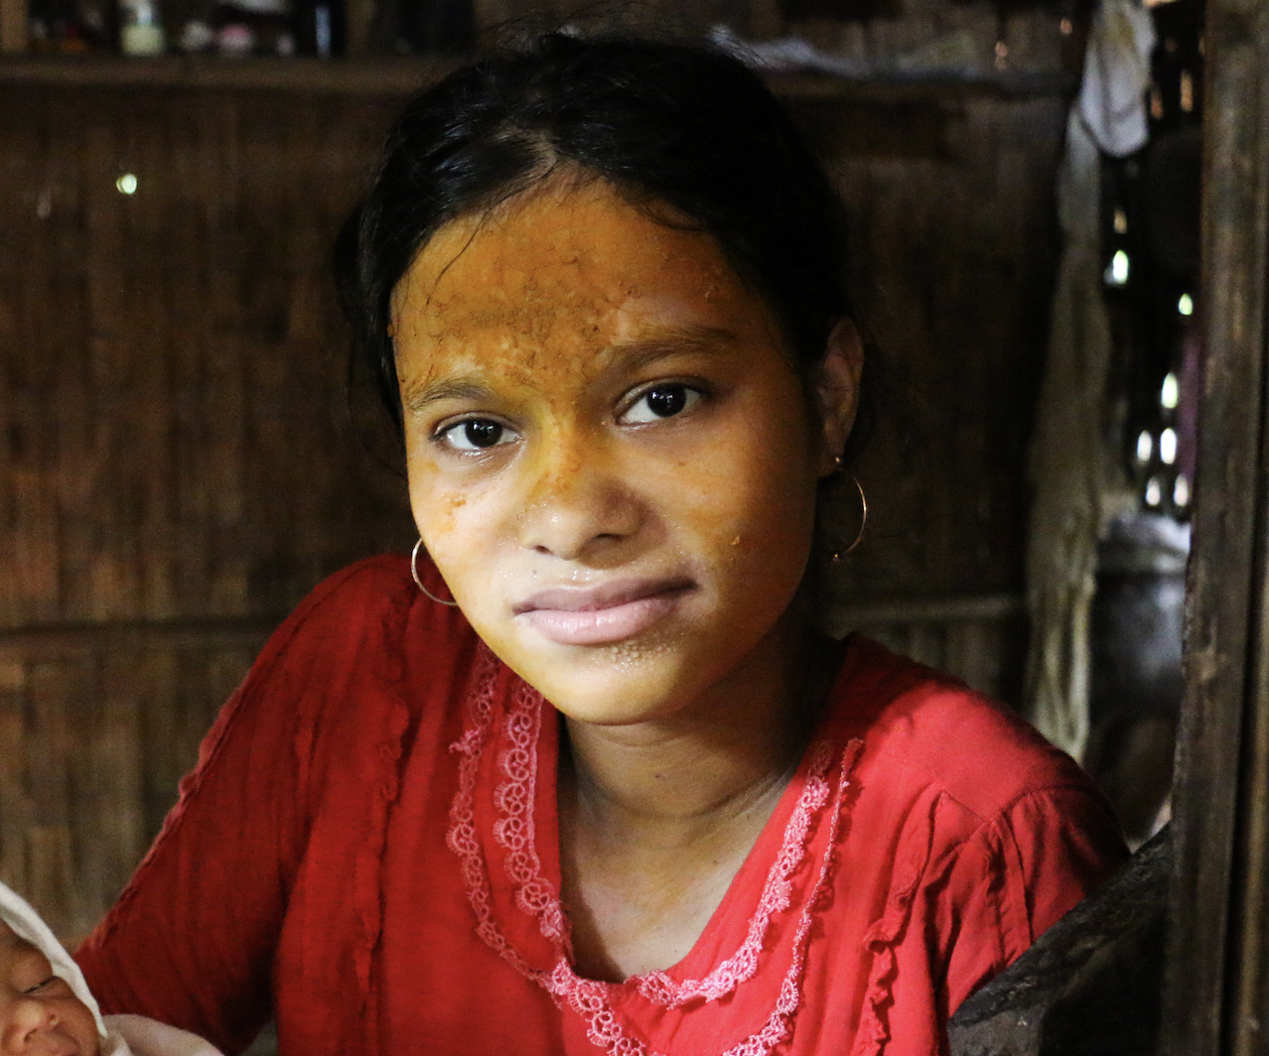
တၢ်အိၣ်ဒီးတၢ်ဆိကမိၣ်သးဒ့ဒီလၢအတမ့ၢ်ညီနုၥ်, မ့တမ့ၢ် တၢ်နၢ်ဟူ, တၢ်ထံၣ်တၢ်လၢအတမ့ၢ်နီၢ်နီၢ်တဖၣ်
Notes:
ပှၤစှၤဂၤလၢအဘၣ်တၢ်သူၣ်ကိၢ်သးဂီၤအဆူၣ်န့ၣ် အိၣ်လီၤမၢ်အသးလၢ ဘၢၣ်ကဝီၤအနီၢ်ကီၢ်ဒီး ကွၢ်ဆၢၣ်မဲၥ် တၢ်အိၣ်ဒီးတၢ်ဆိကမိၣ် သးဒ့ဒီလၢအတမ့ၢ်ညီနုၥ်, မ့တမ့ၢ် တၢ်နၢ်ဟူ, တၢ်ထံၣ်တၢ်လၢအတမ့ၢ်နီၢ်နီၢ်တဖၣ်န့ၣ်လီၤ.

Slide 39
အဒိပှၤတဂၤဂၤမ့ၢ်အိၣ်ဒီးတၢ်ပနီၣ်သ့ၣ်တဖၣ်အကျါတမံၤမံၤန့ၣ် နကြၢးမၤစၢၤပှၤတဂၤအံၤလၢအအိၣ်ဒီး တၢ်သူၣ်ကိၢ်သးဂီၤ ဒ်သိးကဒိးန့ၢ်ဘၣ်ဝဲတၢ်မၤစၢၤဆူညါတဖၣ် အဆိအချ့န့ၣ်လီၤ.
Notes:
အဒိပှၤတဂၤဂၤမ့ၢ်အိၣ်ဒီးတၢ်ပနီၣ်သ့ၣ်တဖၣ်အကျါတမံၤမံၤန့ၣ် နကြၢးမၤစၢၤပှၤတဂၤအံၤလၢအအိၣ်ဒီး တၢ်သူၣ်ကိၢ်သးဂီၤ ဒ်သိးကဒိးန့ၢ်ဘၣ်ဝဲတၢ်မၤစၢၤဆူညါတဖၣ် အဆိအချ့န့ၣ်လီၤ.
တၢ်သ့ၣ်တဖၣ်အံၤမ့ၢ်မၤအသးန့ၣ် အဝဲသ့ၣ်တဖၣ်အိၣ်ဒီး တၢ်သူၣ်ကိၢ်သးဂီၤလၢအဆူၣ်န့ၣ်လီၤ. တၢ်ပလၢၢ် ဘၣ်တၢ်သူၣ်ကိၢ်သးဂီၤလၢအဆူၣ်လၢ တၢ်မၤအသးလၢအဆူၣ်န့ၢ်ပတီၢ်မုၥ်တဖၣ်အဂီၢ်န့ၣ် မ့ၢ်တၢ်ခီၣ်ဆၢလၢမၤအသး ညီနုၥ်န့ၣ်လီၤ.
ဘၣ်ဆၣ်တၢ်သ့ၣ်တဖၣ်အံၤန့ၣ် မၤပှၤတဂၤတုၤအမၤတၢ်တသ့န့ၣ်လီၤ.
လၢတၢ်အိၣ်အသးဒ်အံၤန့ၣ် နကြၢးဆှၢပှၤတဂၤအံၤဆူ တၢ်ဆီၣ်ထွဲမၤစၢၤလီၤလီၤဆီဆီအအိၣ်န့ၣ်လီၤ.

Slide 40
တၢ်မၤလိအတကွီၢ် (၄)
၄.၄. တၢ်ဆီၣ်ထွဲမၤစၢၤပှၤလၢအကွၢ်ဆၢၣ်မဲၥ်ဘၣ် တၢ်သူၣ်ကိၢ်သးဂီၤလၢအဆူၣ်
Notes:
လၢတၢ်ဂီၤမူအံၤအပူၤန့ၣ် ပဆီၣ်ထွဲမၤစၢၤပှၤလၢအတူၢ်ဘၣ်တၢ်သူၣ်ကိၢ်သးဂီၤတဖၣ် ကသ့ဒ်လဲၣ်အဂ့ၢ်န့ၣ် ဘၣ်တၢ်တဲဖျါထီၣ်အီၤန့ၣ်လီၤ.

Slide 41
နမ့ၢ်ထံၣ် ပှၤလၢအတူၢ်ဘၣ်တၢ်သူၣ်ကိၢ်သးဂီၤလၢ အဆူၣ်န့ၣ် နကမၤတၢ်မနုၤလဲၣ်?
Notes:
နမ့ၢ်ထံၣ် ပှၤလၢအတူၢ်ဘၣ်တၢ်သူၣ်ကိၢ်သးဂီၤလၢအဆူၣ်န့ၣ် နကမၤတၢ်မနုၤလဲၣ်?

Slide 42
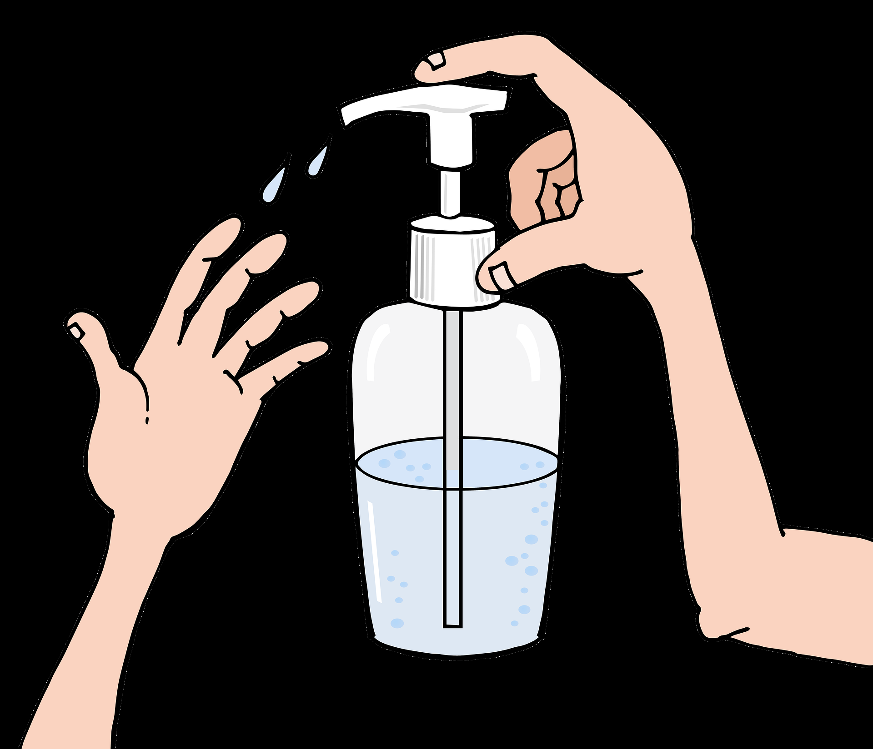
၁. တၢ်ဘံၣ်တၢ်ဘၢ မ့ၢ်တၢ်အကါဒိၣ် နီၢ်ဂံၢ် (၁) န့ၣ်လီၤ.
နၤ, ပှၤတခီပၤဒီး ပှၤအဂၤတဖၣ် အတၢ်ဘံၣ်တၢ်ဘၢကအိၣ် အဂီၢ် မၤလီၤတံၢ်တက့ၢ်. အဒိ နမ့ၢ်ပလၢၢ်ဘၣ်လၢ တၢ်ဘံၣ်တၢ်ဘၢတအိၣ်ဘၣ်န့ၣ် ဟးထီၣ်ဒီး ဃ့တၢ်မၤစၢၤတက့ၢ်. နမ့ၢ်ဆိကမိၣ်လၢ ပှၤတခီပၤ မ့ၢ်ကမၤဆါလီၤအသးဒီး ဟံးန့ၢ်တၢ်မၤစၢၤတက့ၢ်.
စူးကါကျိၤကျဲဒီတဒၢ ခိၣ်ဘ့း - ၁၉ တၢ်ဘၣ်ကူဘၣ်ဂၥ် တက့ၢ်. (အဒိ - တၢ်အိၣ်စီၤစုၤလိၥ်သး)
ဖဲနဃ့တၢ်မၤစၢၤအခါ ပၥ်ကဲနနီၢ်ကစၢ်ဒီးပှၤဂၤတဖၣ် အသူးအသ့ၣ်ဒီးတၢ်ခူသူၣ်တဖၣ်ကဘံၣ်ကဘၢအဂီၢ် မၤထွဲတက့ၢ်.
တဘၣ်မၤကီမၤခဲနသးတဂ့ၤ.
Notes:
တၢ်ဘံၣ်တၢ်ဘၢ မ့ၢ်တၢ်အကါဒိၣ်နီၢ်ဂံၢ် (၁) န့ၣ်လီၤ.
- နၤ, ပှၤတခီပၤဒီၤ ပှၤအဂၤတဖၣ် အတၢ်ဘံၣ်တၢ်ဘၢကအိၣ်အဂီၢ် မၤလီၤတံၢ်တက့ၢ်. အဒိ နမ့ၢ်ပလၢၢ်ဘၣ်လၢ တၢ်ဘံၣ်တၢ်ဘၢတအိၣ်ဘၣ်န့ၣ် ဟးထီၣ်ဒီး ဃ့တၢ်မၤစၢၤတက့ၢ်. နမ့ၢ်ဆိကမိၣ်လၢ ပှၤတခီပၤ မ့ၢ်ကမၤဆါလီၤအသးဒီး ဟံးန့ၢ်တၢ်မၤစၢၤတက့ၢ်.
- စူးကါကျိၤကျဲဒီတဒၢ ခိၣ်ဘ့း - ၁၉ တၢ်ဘၣ်ကူဘၣ်ဂၥ်တက့ၢ်. (အဒိ - တၢ်အိၣ်စီၤစုၤလိၥ်သး)
- ဖဲနဃ့တၢ်မၤစၢၤအခါ ပၥ်ကဲနနီၢ်ကစၢ်ဒီးပှၤဂၤတဖၣ်အသူးအသ့ၣ်ဒီးတၢ်ခူသူၣ်တဖၣ်ကဘံၣ်ကဘၢအဂီၢ် မၤထွဲတက့ၢ်.
- တဘၣ်မၤကီမၤခဲနသးတက့ၢ်.

Slide 43
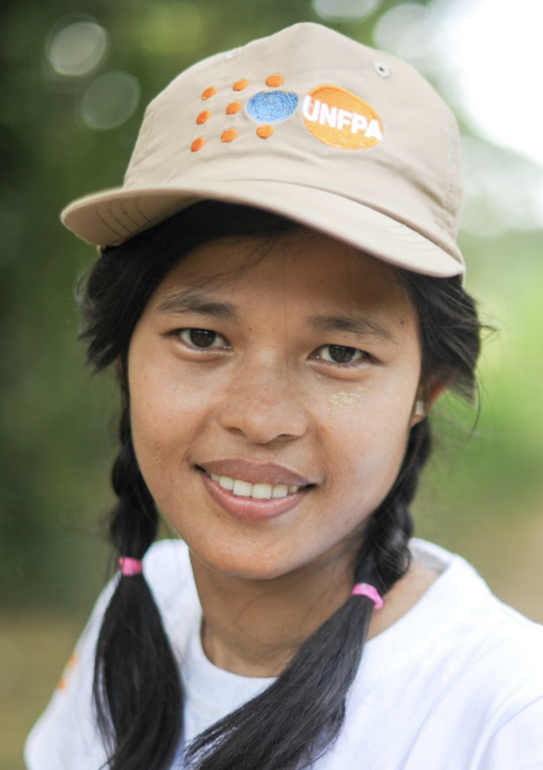
၂. ပျဲပှၤတခီပၤတဂၤသ့ၣ်ညါနမ့ၢ် မတၤလဲၣ်န့ၣ်တက့ၢ်.
လၢတၢ်ယူးယီၣ်ပၥ်ကဲအပူၤန့ၣ် ဒုးသ့ၣ်ညါ ပၥ်ဖျါနမ့ၢ်မတၤလဲၣ် ရှဲရှဲန့ၣ်တက့ၢ်. နမံၤ, နမူနဒါ, ဒီး နအိၣ်လၢနကမၤစၢၤ အဝဲသ့ၣ်အဂ့ၢ်န့ၣ်တက့ၢ်.
သံကွၢ်အဝဲသ့ၣ်အမံၤန့ၣ်တက့ၢ်. ထဲန့ၣ်မး နယၢၤထီၣ်အဝဲသ့ၣ်အမံၤဖဲနကတိၤတၢ်ဒီးအဝဲသ့ၣ်သ့ ဝဲဒၣ်လီၤ.
Notes:
ပျဲပှၤတခီပၤတဂၤသ့ၣ်ညါနမ့ၢ်မတၤလဲၣ်န့ၣ်တက့ၢ်.
• လၢတၢ်ယူးယီၣ်ပၥ်ကဲအပူၤန့ၣ် ဒုးသ့ၣ်ညါပၥ်ဖျါနမ့ၢ်မတၤလဲၣ် ရှဲရှဲန့ၣ်တက့ၢ်. နမံၤ, နမူနဒါ, ဒီး နအိၣ်လၢနကမၤစၢၤအဝဲသ့ၣ်အဂ့ၢ်န့ၣ်တက့ၢ်.
• သံကွၢ်အဝဲသ့ၣ်အမံၤန့ၣ်တက့ၢ်. ထဲန့ၣ်မး နယၢၤထီၣ်အဝဲသ့ၣ်အမံၤဖဲနကတိၤတၢ်ဒီးအဝဲသ့ၣ်သ့ ဝဲဒၣ်လီၤ.

Slide 44
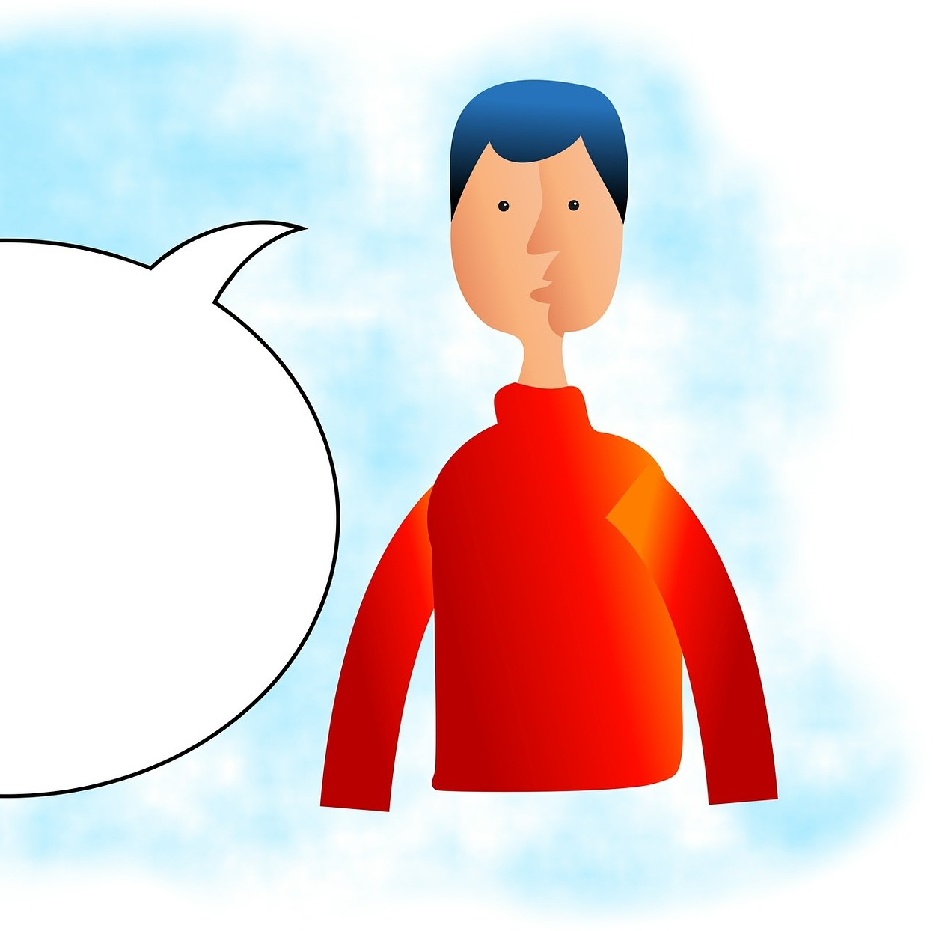
၃. အိၣ်ဒီးတၢ်ပၥ်သးမုၥ်မုၥ်ခုၣ်ခုၣ်တက့ၢ်.
တဘၣ်ကိးပသူပှၤတခီပၤ မ့တမ့ၢ် တၢ်စၢဃၥ်အီၤန့ၣ်တဂ့ၤ.
Notes:
အိၣ်ဒီးတၢ်ပၥ်သးမုၥ်မုၥ်ခုၣ်ခုၣ်တက့ၢ်.
တဘၣ်ကိးပသူပှၤတခီပၤ မ့တမ့ၢ် တၢ်စၢဃၥ်အီၤန့ၣ်တဂ့ၤ.

Slide 45
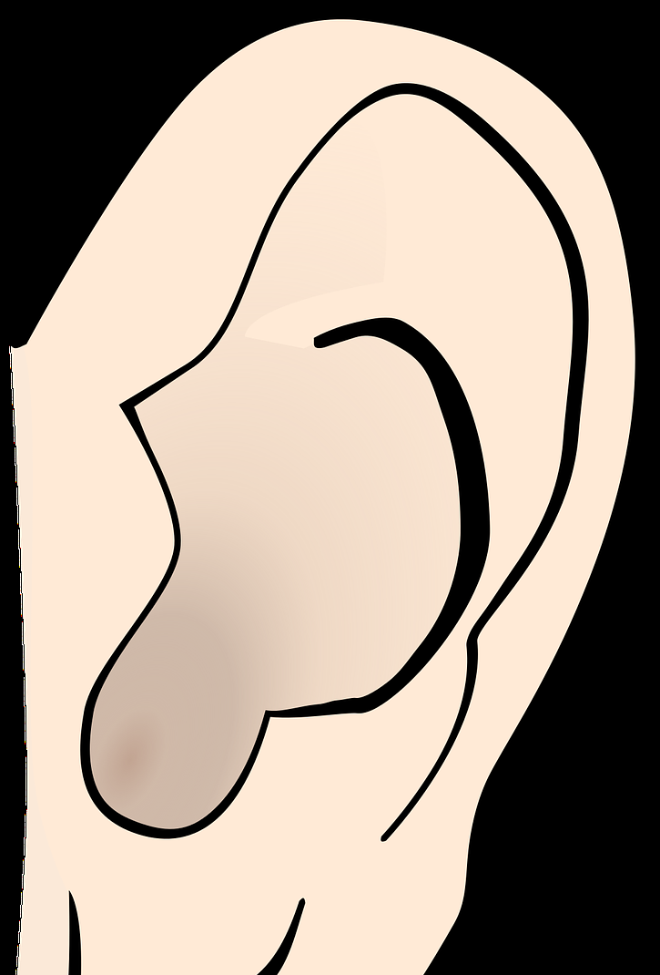
၄. ဒိကနၣ်တက့ၢ်.
စူးကါနတၢ်သ့တၢ်ဘၣ်လၢတၢ်ဆဲးကျိးဘၣ်ထွဲန့ၣ်တက့ၢ်.
တဘၣ်မၢဆူၣ်ပှၤတခီပၤဒ်သိးကကတိၤတၢ်တဂ့ၤ.
အိၣ်ဒီးတၢ်သူၣ်စူၤသးစူၤဒီး ဟ့ၣ်ဂံၢ်ဟ့ၣ်ဘါအဝဲသ့ၣ်လၢ နအိၣ်လၢကမၤစၢၤအဝဲသ့ၣ်အဂီၢ်ဒီး ကဒိကနၣ်အဝဲသ့ၣ်န့ၣ်တက့ၢ်.
Notes:
. ဒိကနၣ်ပှၤတခီပၤတက့ၢ်.
- စူးကါနတၢ်သ့တၢ်ဘၣ်လၢတၢ်ဆဲးကျိးဘၣ်ထွဲန့ၣ်တက့ၢ်.
- တဘၣ်မၢဆူၣ်ပှၤတခီပၤဒ်သိးကကတိၤတၢ်တဂ့ၤ.
- အိၣ်ဒီးတၢ်သူၣ်စူၤသးစူၤဒီး ဟ့ၣ်ဂံၢ်ဟ့ၣ်ဘါအဝဲသ့ၣ်လၢ နအိၣ်လၢကမၤစၢၤအဝဲသ့ၣ်အဂီၢ်ဒီး ကဒိကနၣ်အဝဲသ့ၣ်န့ၣ်တက့ၢ်.

Slide 46
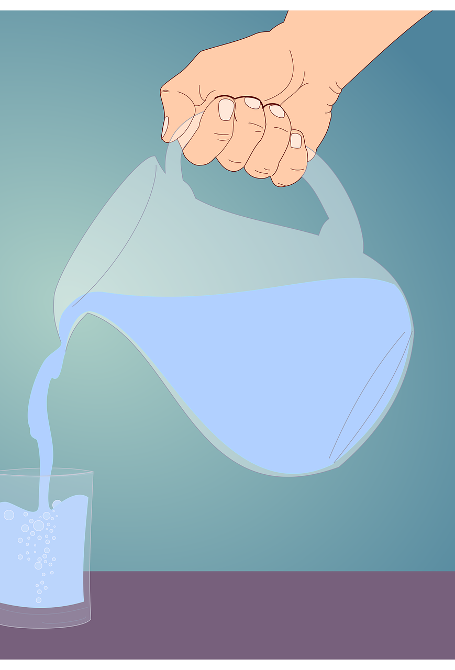
၅. မၤစၢၤအဝဲသ့ၣ်ဒ်သိးကအိၣ်မုၥ်အိၣ်ခုၣ်နီၢ်နီၢ်ဒီး ဟ့ၣ်အဝဲသ့ၣ်တၢ်ကစီၣ်တဖၣ်န့ၣ်တက့ၢ်.
မ့ၢ်သ့န့ၣ် ဃုထၢတၢ်လီၢ်လၢတၢ်ဘှ့ၣ်တၢ်ဘှီၣ်လၢနကကတိၤ တၢ်အဂီၢ်တက့ၢ်. ဟ့ၣ်အီအဝဲသ့ၣ်ထံတက့ၢ်. မၤစၢၤပှၤတခီပၤဒ်သိးကအိၣ်မုၥ်အိၣ်ခုၣ်နီၢ်နီၢ်တက့ၢ်.
နတၢ်မၤလၢ အဒုးအိၣ်မုၥ်အိၣ်ခုၣ်အဝဲသ့ၣ်တဖၣ်န့ၣ် မၤစၢၤပှၤတခီပၤဒ်သိး ကပလၢၢ်ဘၣ်တၢ်ဘံၣ်တၢ်ဘၢ န့ၣ်လီၤ.
သံကွၢ်အဝဲသ့ၣ်အတၢ်လိၣ်ဘၣ်န့ၣ်တက့ၢ်. တဘၣ်တယၥ်လၢ နသ့ၣ်ညါတ့ၢ်လံန့ၣ်တဂ့ၤ
Notes:
မၤစၢၤအဝဲသ့ၣ်ဒ်သိးကအိၣ်မုၥ်အိၣ်ခုၣ်နီၢ်နီၢ်ဒီး ဟ့ၣ်အဝဲသ့ၣ်တၢ်ကစီၣ်တဖၣ်န့ၣ်တက့ၢ်.
• မ့ၢ်သ့န့ၣ် ဃုထၢတၢ်လီၢ်လၢတၢ်ဘှ့ၣ်တၢ်ဘှီၣ်လၢနကကတိၤတၢ်အဂီၢ်တက့ၢ်. ဟ့ၣ်အီအဝဲသ့ၣ်ထံတက့ၢ်. မၤစၢၤပှၤတခီပၤဒ်သိးကအိၣ်မုၥ်အိၣ်ခုၣ်နီၢ်နီၢ်တက့ၢ်.
• နတၢ်မၤလၢ အဒုးအိၣ်မုၥ်အိၣ်ခုၣ်အဝဲသ့ၣ်တဖၣ်န့ၣ် မၤစၢၤပှၤတခီပၤဒ်သိး ကပလၢၢ်ဘၣ်တၢ်ဘံၣ်တၢ်ဘၢ န့ၣ်လီၤ.
• သံကွၢ်အဝဲသ့ၣ်အတၢ်လိၣ်ဘၣ်န့ၣ်တက့ၢ်. တဘၣ်တယၥ်လၢ နသ့ၣ်ညါတ့ၢ်လံန့ၣ်တဂ့ၤ

Slide 47
၆. ဟ့ၣ်တၢ်ကစီၣ်လၢအရှဲလဲ သ့ၣ်တဖၣ်န့ၣ်တက့ၢ်.
ဒ်သိးပှၤတခီပၤတဖၣ်ကနၢ်ပၢၢ်တၢ်အိၣ်သးဒီး ကသ့ၣ်ညါလၢ ကဒိးန့ၣ်ဘၣ်တၢ်မၤစၢၤတဖၣ်အဂ့ၢ် အဂီၢ်န့ၣ် ဟ့ၣ်တၢ်ကစီၣ်အဂ့ၢ်အကျိၤတဖၣ် လၢအဘၣ်တၢ်နၥ်န့ၢ်သ့န့ၣ်တက့ၢ်.
တၢ်ကစီၣ်လၢအယိတဖၣ်န့ၣ် တဲဘၣ်အီၤတဘျးဝံၤတဘျးတက့ၢ်. မ့တမ့ၢ် မ့ၢ်လိၣ်န့ၣ် ကွဲးန့ၢ်အီၤလၢလံၥ်တဖၣ်တက့ၢ်.
သံကွၢ် ပှၤတခီပၤလၢ မ့ၢ်အနၢ်ပၢၢ်/တနၢ်ပၢၢ် ဒီး အတၢ်သံကွၢ်အိၣ်/တအိၣ်န့ၣ်တက့ၢ်.
Notes:
ဟ့ၣ်တၢ်ကစီၣ်လၢအရှဲလဲသ့ၣ်တဖၣ်န့ၣ်တက့ၢ်.
- ဒ်သိးပှၤတခီပၤတဖၣ်ကနၢ်ပၢၢ်တၢ်အိၣ်သးဒီး ကသ့ၣ်ညါလၢ ကဒိးန့ၣ်ဘၣ်တၢ်မၤစၢၤတဖၣ်အဂ့ၢ် အဂီၢ်န့ၣ် ဟ့ၣ်တၢ်ကစီၣ်အဂ့ၢ်အကျိၤတဖၣ်လၢအဘၣ်တၢ်နၥ်န့ၢ်သ့န့ၣ်တက့ၢ်.
- တၢ်ကစီၣ်လၢအယိတဖၣ်န့ၣ် တဲဘၣ်အီၤတဘျးဝံၤတဘျးတက့ၢ်. မ့တမ့ၢ် မ့ၢ်လိၣ်န့ၣ် ကွဲးန့ၢ်အီၤလၢလံၥ်တဖၣ်တက့ၢ်.
- သံကွၢ် ပှၤတခီပၤလၢ မ့ၢ်အနၢ်ပၢၢ်/တနၢ်ပၢၢ် ဒီး အတၢ်သံကွၢ်အိၣ်/တအိၣ်န့ၣ်တက့ၢ်.

Slide 48
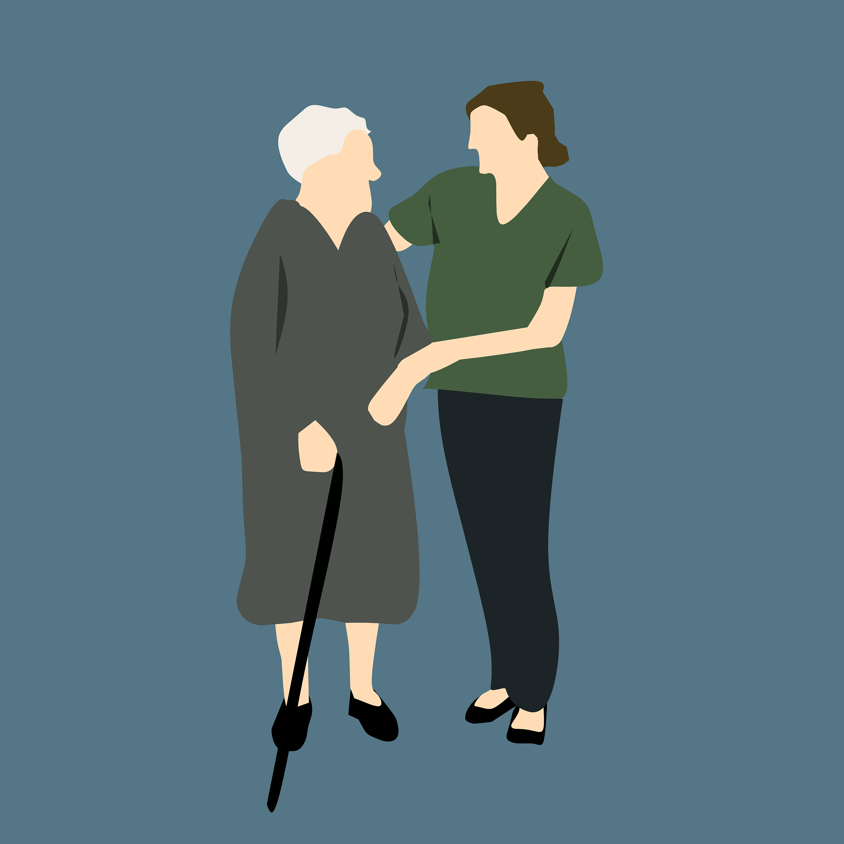
၇. အိၣ်လၢအကပၤတက့ၢ်.
တဘၣ်ပၥ်တီၢ်ပှၤတခီပၤထဲတဂၤတဂ့ၤ.
အဒိ နအိၣ်လၢအကပၤမ့ၢ်တသ့အဃိဘၣ်န့ၣ် ဃုန့ၣ်ပှၤတဂၤဂၤလၢနနၥ်န့ၢ်အီၤသ့ လၢကအိၣ်ဒီးအီၤ တုၤနဃုထံၣ်န့ၢ်တၢ်မၤစၢၤ အဆၢကတီၢ် မ့တမ့ၢ် တုၤအဝဲအသးဂၢၢ်ထီၣ် ကျၢၤထီၣ်န့ၣ်တက့ၢ်. (ပှၤမၤသကိးတၢ်, တံၤသကိး)
Notes:
အိၣ်လၢအကပၤတက့ၢ်.
- တဘၣ်ပၥ်တီၢ်ပှၤတခီပၤထဲတဂၤတဂ့ၤ.
- အဒိ နအိၣ်လၢအကပၤမ့ၢ်တသ့အဃိဘၣ်န့ၣ် ဃုန့ၣ်ပှၤတဂၤဂၤလၢနနၥ်န့ၢ်အီၤသ့ လၢကအိၣ်ဒီးအီၤ တုၤနဃုထံၣ်န့ၢ်တၢ်မၤစၢၤအဆၢကတီၢ် မ့တမ့ၢ် တုၤအဝဲအသးဂၢၢ်ထီၣ်ကျၢၤထီၣ်န့ၣ်တက့ၢ်. (ပှၤမၤသကိးတၢ်, တံၤသကိး)

Slide 49
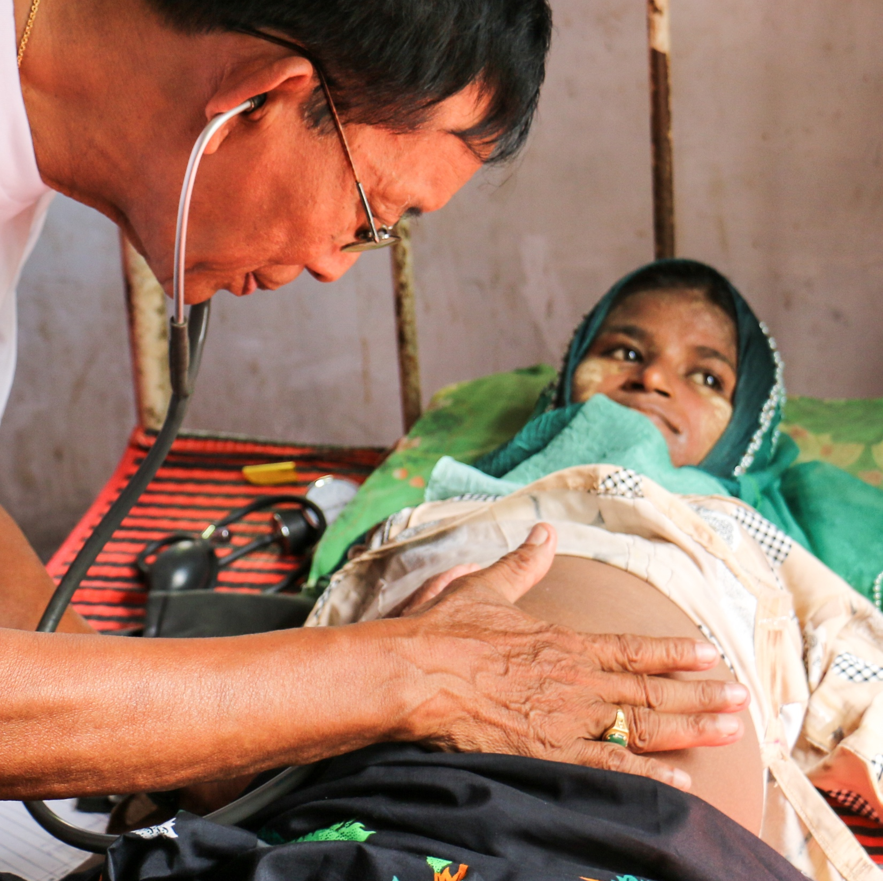
၈. နဲၣ်အဝဲသ့ၣ်ဆူတၢ်မၤစၢၤဆီၣ်ထွဲ
လီၤဆီတဖၣ်အအိၣ်တက့ၢ်.
တဘၣ်မၤတၢ် တလၢန့ၣ်တၢ်လၢနသ့ၣ်ညါဒီးနမၤသ့ အပတီၢ်န့ၣ်တဂ့ၤ.
တၢ်ဂ့ၢ်အဂၤတဖၣ်န့ၣ် ပျဲပှၤစဲၣ်နီၤလၢအကူၣ်ဘၣ် ကူၣ်သ့လီၤဆီမၤဝဲန့ၣ်တက့ၢ်. အဒိ - ကသံၣ်သရၣ်, ပှၤကွၢ်ထွဲပှၤဆူးပှၤဆါ, ပှၤဟ့ၣ်ဂံၢ်ဟ့ၣ်ဘါတၢ်, ပှၤစဲၣ်နီၤလၢသးတၢ်အိၣ်ဆူၣ်အိၣ်ချ့တကပၤ.
ဘျးစဲန့ၣ်အဝဲသ့ၣ်ဒီး တၢ်မၤစၢၤဆီၣ်ထွဲတဖၣ် လိၤလိၤတက့ၢ်. မ့တမ့ၢ် အဝဲသ့ၣ်ကအိၣ်ဒီး တၢ်ဆဲးကျိးအဂ့ၢ်အကျိၤဒီး တၢ်နဲၣ်ကျဲတဖၣ်လၢအရှဲ ဒ်သိးကမၤန့ၢ် တၢ်မၤစၢၤအဂၤအဂီၢ်န့ၣ် မၤလီၤတံၢ်တက့ၢ်.
Notes:
နဲၣ်အဝဲသ့ၣ်ဆူတၢ်မၤစၢၤဆီၣ်ထွဲလီၤဆီတဖၣ်အအိၣ်တက့ၢ်.
- တဘၣ်မၤတၢ် တလၢန့ၣ်တၢ်လၢနသ့ၣ်ညါဒီးနမၤသ့အပတီၢ်န့ၣ်တဂ့ၤ.
- တၢ်ဂ့ၢ်အဂၤတဖၣ်န့ၣ် ပျဲပှၤစဲၣ်နီၤလၢအကူၣ်ဘၣ်ကူၣ်သ့လီၤဆီမၤဝဲန့ၣ်တက့ၢ်. အဒိ - ကသံၣ်သရၣ်, ပှၤကွၢ်ထွဲပှၤဆူးပှၤဆါ, ပှၤဟ့ၣ်ဂံၢ်ဟ့ၣ်ဘါတၢ်, ပှၤစဲၣ်နီၤလၢသးတၢ်အိၣ်ဆူၣ်အိၣ်ချ့တကပၤ.
- ဘျးစဲန့ၣ်အဝဲသ့ၣ်ဒီး တၢ်မၤစၢၤဆီၣ်ထွဲတဖၣ်လိၤလိၤတက့ၢ်. မ့တမ့ၢ် အဝဲသ့ၣ်ကအိၣ်ဒီး တၢ်ဆဲးကျိးအဂ့ၢ်အကျိၤဒီး တၢ်နဲၣ်ကျဲတဖၣ်လၢအရှဲ ဒ်သိးကမၤန့ၢ် တၢ်မၤစၢၤအဂၤအဂီၢ်န့ၣ် မၤလီၤတံၢ်တက့ၢ်.

Slide 50
တၢ်မၤလိအတကွီၢ် (၄)
၄.၅. တၢ်ဂ့ၢ်အကါဒိၣ်လၢနကသ့ၣ်နီၣ်ထီၣ်အဂီၢ်
Notes:
တၢ်ဂ့ၢ်အကါဒိၣ်လၢနကသ့ၣ်နီၣ်ထီၣ်အဂီၢ်တဖၣ်မ့ၢ်တၢ်မနုၤတဖၣ်လဲၣ်.

Slide 51
သ့ၣ်နီၣ်ထီၣ်တက့ၢ်.
Notes:
ဖဲပမၤစၢၤဆီၣ်ထွဲပှၤလၢအသူၣ်ကိၢ်သးဂီၤတဂၤန့ၣ် တၢ်ဂ့ၢ်တဖၣ် လၢပှၤမၤစၢၤတၢ်တဂၤကဘၣ်ပၥ်သူၣ်ပၥ်သး အိၣ်ဝဲဒၣ်လီၤ. တၢ်သ့ၣ်တဖၣ်မ့ၢ်ဝဲ -

Slide 52
အဒိ နမ့ၢ်ကတိၤတၢ်ဒီးအဝဲသ့ၣ်ခီဖျိလီတဲစိအဃိ ကျဲးစၢးဒ်သိးနသုတမၤ ကတၢၢ်နတၢ်ကတိၤလီတဲစိ တုၤအဝဲသ့ၣ်အသူၣ်မံသးမုၥ် ဒီး/မ့တမ့ၢ် တုၤနဆဲးကျိးပှၤ/တၢ်ကရၢကရိ ဒ်သိးကလဲၤမၤစၢၤတၢ်လိၤလိၤအဂီၢ် ဝံၤတစုန့ၣ်တက့ၢ်.
သမံသမိး မ့ၢ်အဝဲသ့ၣ်ကတိၤတၢ်ဒီး တၢ်ပၥ်သး, တၢ်သူၣ်မံသးမုၥ် ကဲ/တကဲန့ၣ်တက့ၢ်.
Notes:
အဒိ နမ့ၢ်ကတိၤတၢ်ဒီးအဝဲသ့ၣ်ခီဖျိလီတဲစိအဃိ ကျဲးစၢးဒ်သိးနသုတမၤကတၢၢ်နတၢ်ကတိၤလီတဲစိ တုၤအဝဲသ့ၣ်အသူၣ်မံသးမုၥ် ဒီး/မ့တမ့ၢ် တုၤနဆဲးကျိးပှၤ/တၢ်ကရၢကရိ ဒ်သိးကလဲၤမၤစၢၤတၢ်လိၤလိၤအဂီၢ် ဝံၤတစုန့ၣ်တက့ၢ်.
သမံသမိး မ့ၢ်အဝဲသ့ၣ်ကတိၤတၢ်ဒီး တၢ်ပၥ်သး, တၢ်သူၣ်မံသးမုၥ် ကဲ/တကဲန့ၣ်တက့ၢ်.

Slide 53
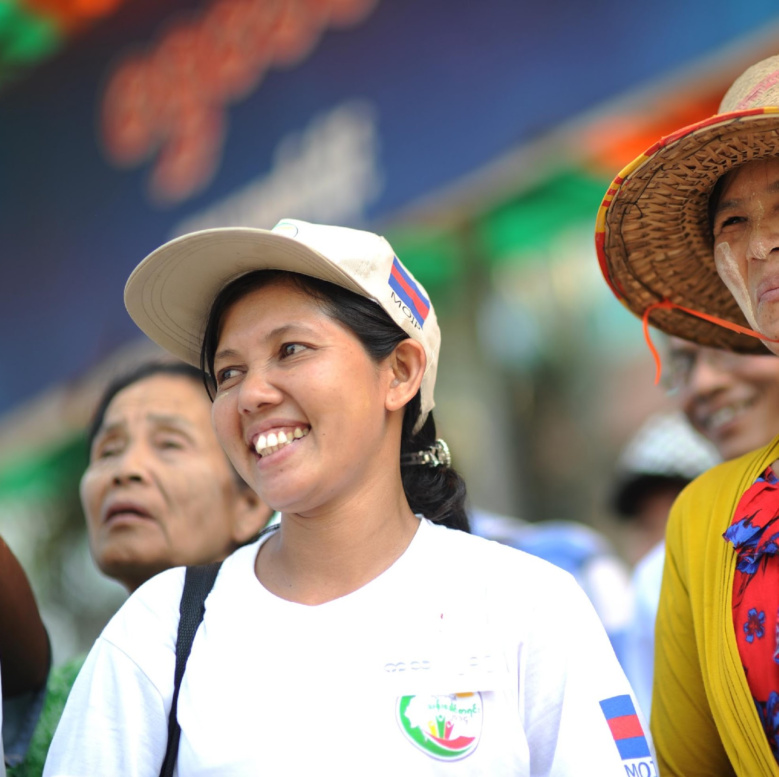
တၢ်ဟ့ၣ်မၤစၢၤပှၤအိၣ်ဒီးတၢ်သူၣ်ကိၢ်သးဂီၤန့ၣ် ကဲထီၣ်တၢ်သူၣ်လီၤဘှံးသးလီၤတီၤ စ့ၢ်ကီးလၢပှၤမၤစၢၤတၢ်တဂၤ န့ၣ်လီၤ. အဃိ ဖဲနဟ့ၣ်တၢ်မၤစၢၤလၢအလိၣ်ဝဲတဖၣ်မ့ၢ်ဝံၤ အကတီၢ်န့ၣ် နကအံးထွဲကွၢ်ထွဲလီၤက့ၤနသး အဂီၢ် မ့ၢ် တၢ်အကါဒိၣ်န့ၣ်လီၤ.
တၢ်အံၤမ့ၢ်တၢ်လၢအညီနုၥ်ဝဲဒီး နအိၣ်ဒီးမူဒါလၢနကမၤတၢ်အံၤန့ၣ်လီၤ.
Notes:
တၢ်အကါဒိၣ်လၢနီၢ်ဂံၢ်ခံမ့ၢ်ဝဲဒၣ် ဖဲနဟ့ၣ်မၤစၢၤပှၤအိၣ်ဒီးတၢ်သူၣ်ကိၢ်သးဂီၤန့ၣ် ကဲထီၣ်တၢ်သူၣ်လီၤဘှံးသးလီၤ တီၤ စ့ၢ်ကီးလၢပှၤမၤစၢၤတၢ်နနီၢ်ကစၢ်အဂီၢ်န့ၣ်လီၤ. အဃိ ဖဲနဟ့ၣ်တၢ်မၤစၢၤလၢအလိၣ်ဝဲတဖၣ်မ့ၢ်ဝံၤ အကတီၢ်န့ၣ် နကအံးထွဲကွၢ်ထွဲလီၤက့ၤနသးအဂီၢ် မ့ၢ် တၢ်အကါဒိၣ်န့ၣ်လီၤ.
တၢ်အံၤမ့ၢ်တၢ်လၢအညီနုၥ်ဝဲဒီး နအိၣ်ဒီးမူဒါလၢနကမၤတၢ်အံၤန့ၣ်လီၤ.

Slide 54
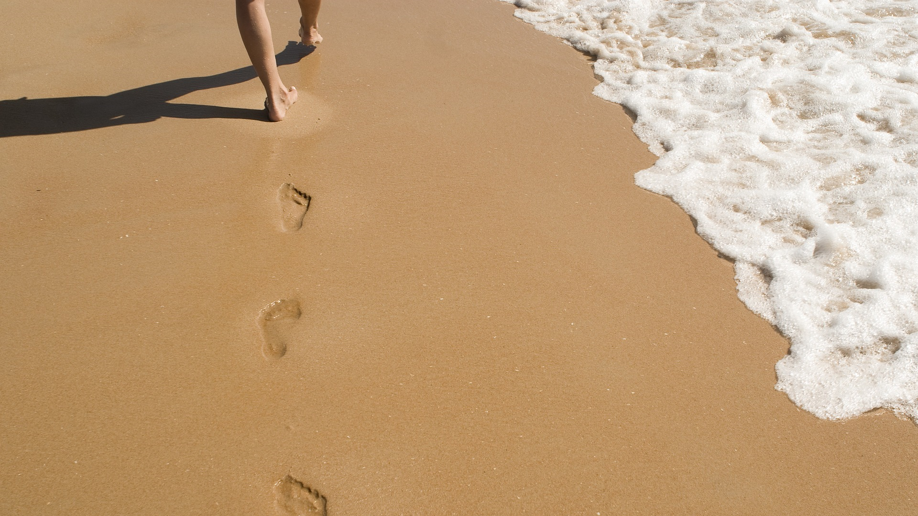
ဖဲနမၤစၢၤပှၤလၢအအိၣ်ဒီးတၢ်သူၣ်ကိၢ်သးဂီၤလၢအဆူၣ်မ့ၢ်ဝံၤန့ၣ် ဟ့ၣ်တၢ်ဆၢကတီၢ်လၢ နကသါကလံၤဒီး မၤဖှံလီၤနသးန့ၣ်တက့ၢ်.
(ဟံးန့ၢ်အီ, ထံချီဆၢ, ခီဖံၣ် မ့တမ့ၢ် တၢ်အီၣ်တၢ်အီလၢအမၤဖှံထီၣ်နသူၣ်နသးတမံၤဝံၤဒီး အိၣ်ဘှ့ၣ်အိၣ်ဘှီၣ် စှၤမံးနံးဝံၤဒီး ဟးကျဲ, ဒိကနၣ်တၢ်သူၣ်ဝံၣ်သးဆၢတဖၣ်န့ၣ်တက့ၢ်.
Notes:
ဖဲနမၤစၢၤပှၤလၢအအိၣ်ဒီးတၢ်သူၣ်ကိၢ်သးဂီၤလၢအဆူၣ်မ့ၢ်ဝံၤန့ၣ် ဟ့ၣ်တၢ်ဆၢကတီၢ်လၢ နကသါကလံၤဒီး မၤဖှံလီၤနသးန့ၣ်တက့ၢ်.
(ဟံးန့ၢ်အီ, ထံချီဆၢ, ခီဖံၣ် မ့တမ့ၢ် တၢ်အီၣ်တၢ်အီလၢအမၤဖှံထီၣ်နသူၣ်နသးတမံၤဝံၤဒီး အိၣ်ဘှ့ၣ်အိၣ်ဘှီၣ် စှၤမံးနံးဝံၤဒီး ဟးကျဲ, ဒိကနၣ်တၢ်သူၣ်ဝံၣ်သးဆၢတဖၣ်န့ၣ်တက့ၢ်.
တၢ်အလုၢ်အလၢ်ညီနုၥ်သ့ၣ်တဖၣ်အံၤန့ၣ် ကမၤစၢၤနၤဒ်သိး နကကဲထီၣ်ပှၤဆီၣ်ထွဲမၤစၢၤတၢ်လၢတၢ်ဆၢကတီၢ် ယံၥ်ယံၥ်ထၢထၢန့ၣ်လီၤ.

Slide 55
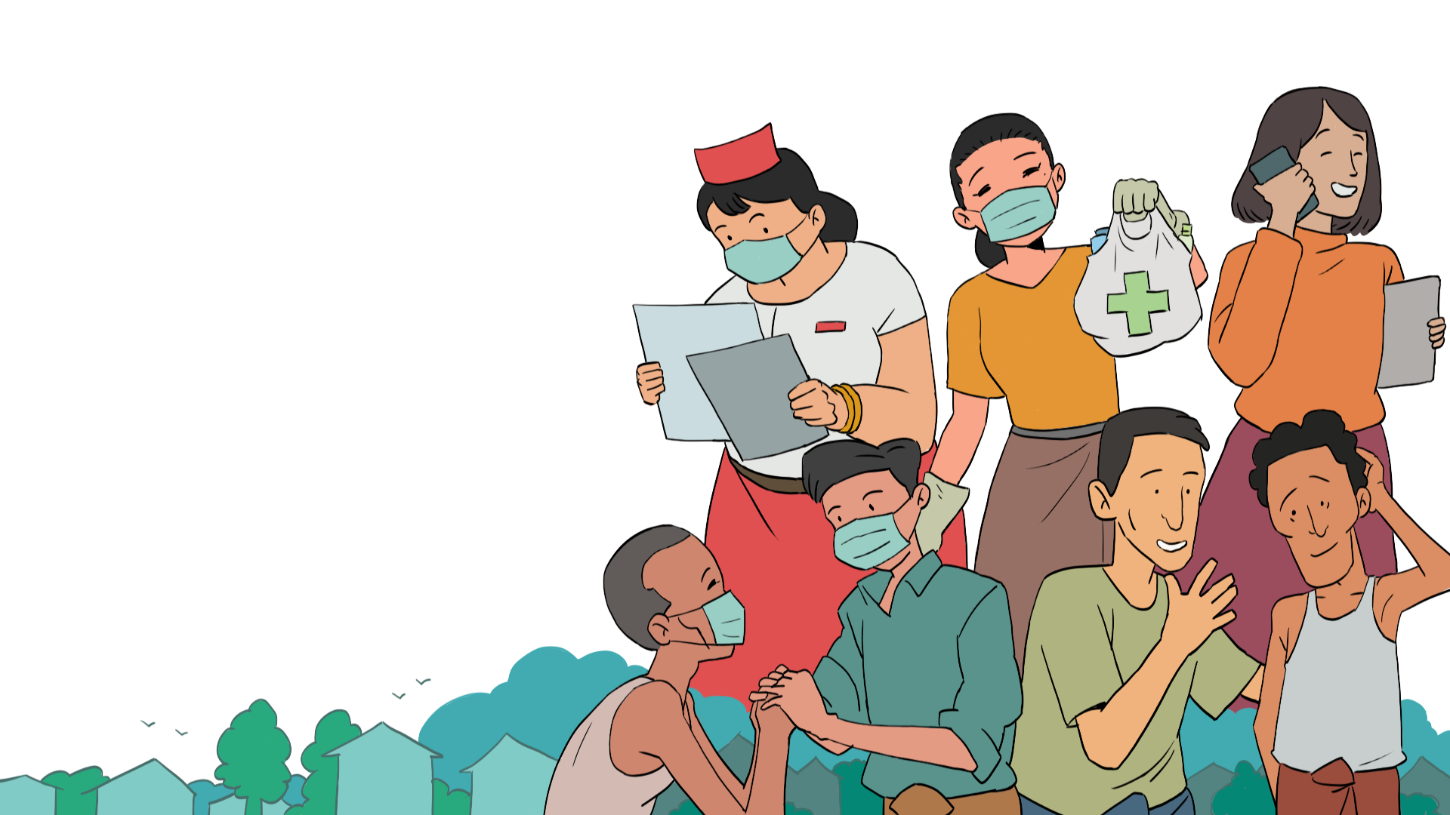
တၢ်မၤလိတၢ်မၤအသးတဖၣ်
တၢ်သ့ဖံးမၤအခီၣ်တဃၥ်လၢတၢ်ဟ့ၣ်မၤစၢၤဆီၣ်ထွဲလၢ သးတၢ်ရ့လိၥ်ဘၣ်ထွဲတကပၤ

Slide 56
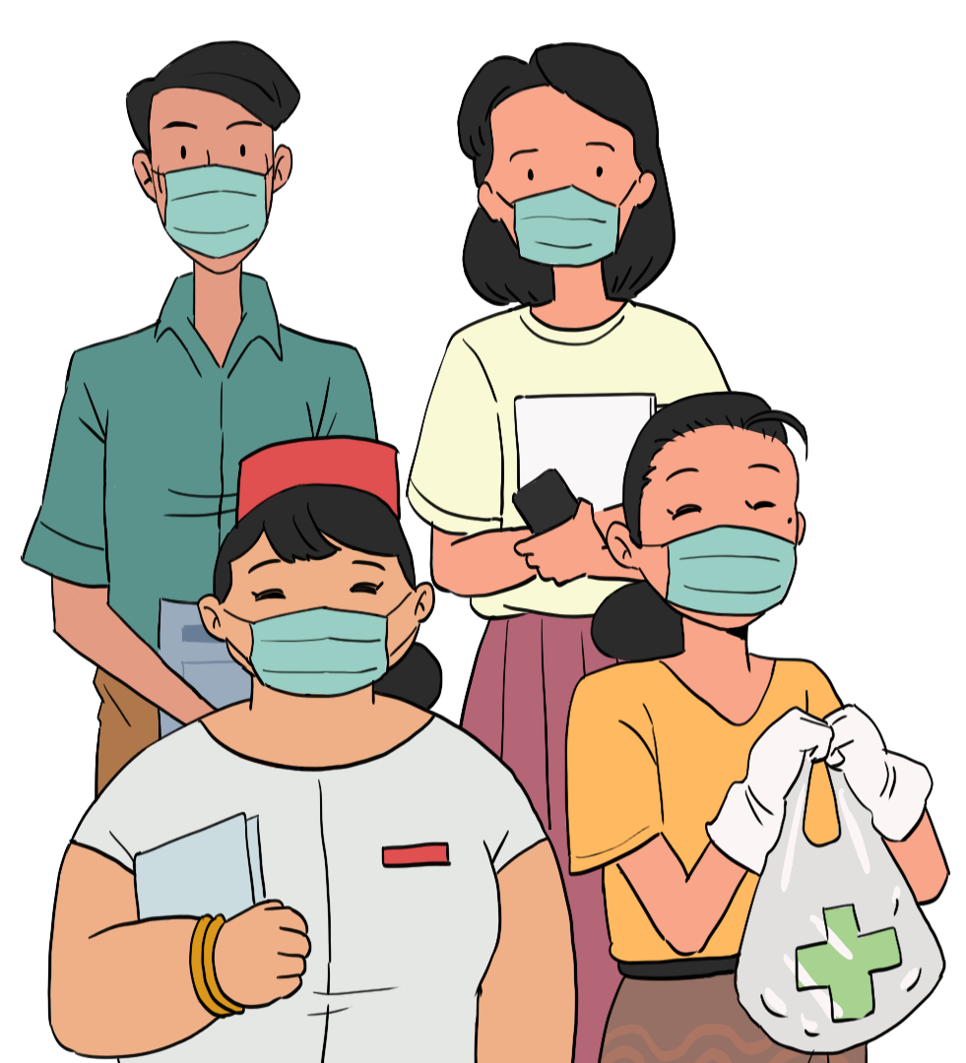
ပကမၤလိသကိး လ့လ့ မၤစၢၤဝဲ အတံၤသကိး ဒ်သိးကပၥ်ဖျါထီၣ်အတၢ်သူၣ်ကိၢ်သးဂီၤအပနီၣ်တဖၣ် ဒီး ကမၤစှၤလီၤတၢ်ပနီၣ်သ့ၣ်တဖၣ်ကသ့ဒ်လဲၣ်အဂ့ၢ် န့ၣ်တက့ၢ်.
Notes:
ပကမၤလိသကိး လ့လ့ မၤစၢၤဝဲ အတံၤသကိး ဒ်သိးကပၥ်ဖျါထီၣ်အတၢ်သူၣ်ကိၢ်သးဂီၤအပနီၣ်တဖၣ် ဒီး ကမၤစှၤလီၤတၢ်ပနီၣ်သ့ၣ်တဖၣ်ကသ့ဒ်လဲၣ်အဂ့ၢ် န့ၣ်တက့ၢ်.

Slide 57
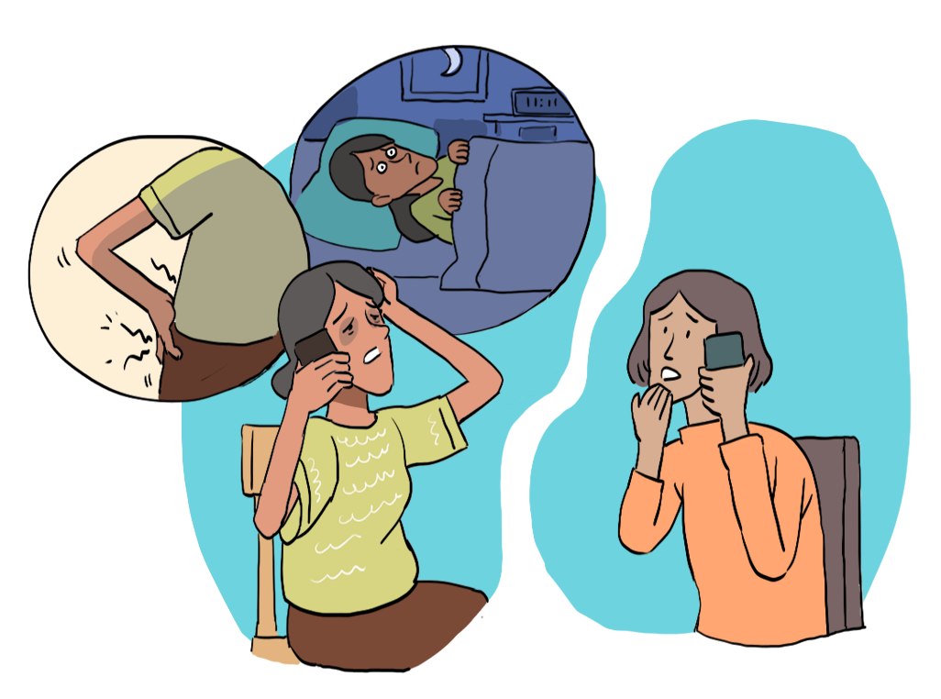
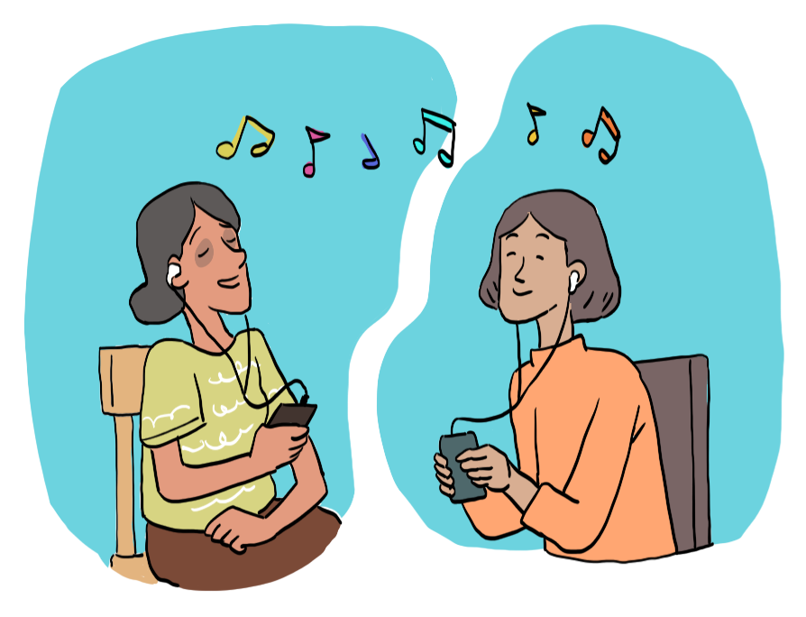
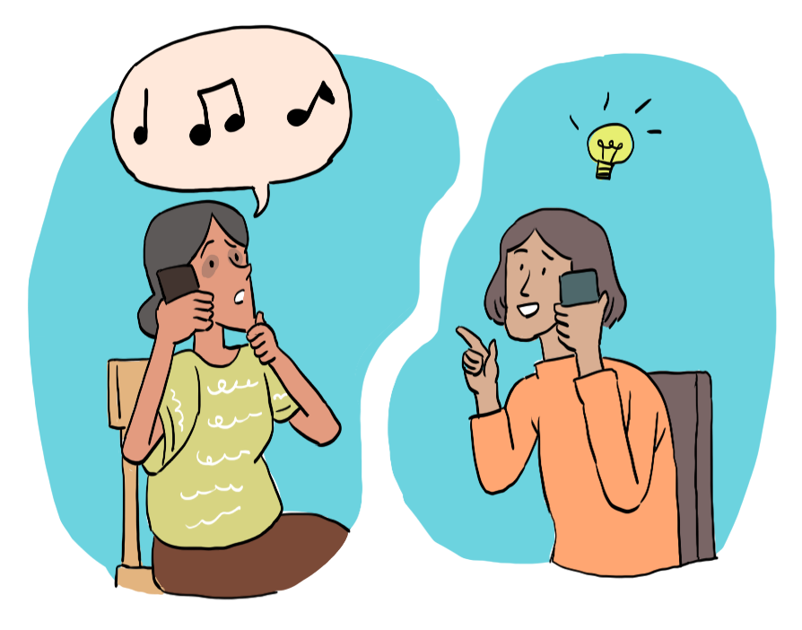
Notes:
သူၣ်ဇၣ်အတံၤသကိးအိၣ်တဆူၣ်အဃိ ဆှၢဝဲဒၣ်ဆူတၢ်ဆါဟံၣ်န့ၣ်လီၤ. အဝဲဘၣ်ယိၥ်တၢ်လၢအတံၤသကိး အဃိ မံလၢမုၢ်နၤတန့ၢ်, တအီၣ်တၢ်အီတၢ်နီတမံၤဒီး အချၢဃံတကးဝဲဒၣ်န့ၣ်လီၤ. သူၣ်ဇၣ် ဆဲးကျိးဝဲဒၣ်လီတဲစိဆူ အပှၤမၤသကိးတၢ် လ့လ့အအိၣ် ဒီးစံးဘၣ်ဝဲတၢ်လၢအပလၢၢ်ဘၣ်သ့ၣ်တဖၣ်န့ၣ်လီၤ. ခီဖျိတၢ်ဒိကနၣ်န့ၣ် လ့လ့ ပၥ်ဖျါဝဲဒၣ် အတၢ်ဆီၣ်ထွဲဒီး အတၢ်သူၣ်အိၣ်သးအိၣ်န့ၣ်လီၤ. အဝဲသံကွၢ် သူၣ်ဇၣ်လၢ တၢ်လၢအဝဲအနီၢ်ကစၢ်ဒၣ်ဝဲမၤ ဝဲသ့ ဒ်သိးအတၢ်ပလၢၢ်ဘၣ်တဖၣ် ကကိညၥ်က့ၤအဂီၢ်ကအိၣ်တမံၤမံၤဧါန့ၣ်လီၤ. သူၣ်ဇၣ်လီၤဘှံးလီၤတီဝဲဒိၣ်ဒိၣ်က လဲၥ်အဃိ ဆိကမိၣ်တၢ်မနုၤမးတန့ၢ်ဘၣ်. အဝဲအချၢဃံဆါနးမးန့ၣ်လီၤ.
လ့လ့သ့ၣ်ညါဝဲဒၣ်လၢ အပှၤမၤသကိးတၢ်အိၣ်ဒီး တၢ်သူၣ်ကိၢ်သးဂီၤအပနီၣ်သ့ၣ်တဖၣ်န့ၣ်လီၤ. အဃိ အဝဲသံကွၢ်အီၤလၢ မ့ၢ်အအဲၣ်ဒိးမၤတၢ်တမံၤမံၤလၢ ကမၤသူၣ်ဖှံသးညီထီၣ်က့ၤအီၤဧါန့ၣ်လီၤ. သူၣ်ဇၣ်စံးဝဲလၢ အဝဲဒီး အတံၤသကိး မၤညီနုၥ်ဝဲအသိး အဲၣ်ဒိးဒိကနၣ်ဝဲတၢ်သူၣ်ဝံၣ်သးဆၢန့ၣ်လီၤ. လ့လ့ တဲဝဲလၢ တၢ်ဆိကမိၣ်အံၤမ့ၢ်တၢ် အဂ့ၤဒီး အဝဲစ့ၢ်ကီး ဒိကနၣ်ဃုၥ်ဒီးအီၤဒ်သိးသိး သ့ဝဲဒၣ်လီၤ.

Slide 58
တၢ်မၤလိအတကွီၢ် (၄) ဝံၤလံ
ပကမၤလိဆူမဲၥ်ညါ တၢ်မၤလိအတကွီၢ် (၅) န့ၣ်လီၤ.
Notes:
တၢ်ဘျုးဒိၣ်မးလီၤ. ပမၤလိသကိး တၢ်သ့ဖံးမၤအခီၣ်တဃၥ်လၢတၢ်ဟ့ၣ်မၤစၢၤဆီၣ်ထွဲလၢ သးတၢ်ရ့လိၥ် ဘၣ်ထွဲတကပၤ တၢ်မၤလိအတကွီၢ်နီၢ်ဂံၢ် (၄) ဝံၤလံန့ၣ်လီၤ. လၢတၢ်မၤလိအတကွီၢ်အံၤ ပမၤလိဝဲ တၢ်ဂ့ၢ်ဘၣ်ထွဲဒီး "တၢ်မၤစၢၤဆီၣ်ထွဲပှၤဘၣ်သးအတၢ်ဆီၣ်သနံး, တၢ်သူၣ်ကိၢ်သးဂီၤတဖၣ်" အဂ့ၢ်န့ၣ်လီၤ. ပဃုထံၣ်ပၥ်ဖျါသကိး တၢ်ခီၣ်ဆၢသးအတၢ်ဆီၣ်သနံး, တၢ်သူၣ်ကိၢ်သးဂီၤလၢအညီနုၥ်ဒီးအနးတဖၣ်ဒီး, ပကဆီၣ်ထွဲမၤစၢၤပှၤလၢအအိၣ်ဒီး တၢ်ပနီၣ်ဒ်န့ၣ်တဖၣ်ကသ့ဒ်လဲၣ် အဂ့ၢ်န့ၣ်လီၤ. ပမုၢ်လၢ်လၢ နကဘၣ်သူၣ်ဘၣ်သး တၢ်မၤလိအတကွီၢ်တခါအံၤ န့ၣ်လီၤ. ခံကွၢ်စီၤကွၢ်နသးလၢ တၢ်မၤလိအတကွီၢ် (၄) အဂီၢ်ဝံၤဒီး မၤလိဆူညါလၢ တၢ်မၤလိအတကွီၢ် (၅) တက့ၢ်.

